Slide 1
基于海量网络数据的视频业务流量分析与应用
李辰宇
北京邮电大学，信息与通信工程学院，宽带网络监控教研中心

Slide 2
目录
引言
研究内容
展望
Notes:
今天的答辩内容主要分三个部分
在引言部分，我会简单介绍一下研究背景与意义
接下来，我会详细介绍具体的研究工作内容
最后，在展望部分，给出了对未来工作的建议

Slide 3




研究对象
网络视频业务
基于互联网传输、通过浏览器或专用APP、向用户提供视频内容。
1. 灵活多样的使用方式
用户终端、网络接入方式
2. HTTP协议传输
质量、设备利用、防火墙
3. 渐进式下载
边下边播
4. 动态自适应比特率
多分辨率副本、动态选择
Notes:
所谓网络视频业务，我们指的是
当今知名的网络视频业务提供商，也就是视频网站，包括
相较于传统的流媒体视频业务，现代网络视频业务具有以下特点

Slide 4
研究意义
网络视频业务重要性
70%
82%
Notes:
对网络视频业务进行研究的重要意义
从流量角度，网络视频业务是当今互联网的最大组成部分。

Slide 5





研究意义
网络视频业务重要性
移动视频的兴起
综合性业务类型
用户生成内容
专业发布内容
版权购买内容
平台自制内容
70%
82%
Notes:
此外，网络视频业务正在不断展现出新的特性。
这些新的特性的出现，使得当今的网络视频业务与传统的流媒体视频业务，以及早期的网络视频业务具有很大不同。因此，对其做专门的分析是十分有必要的

Slide 6
目录
引言
研究内容
展望
视频分发服务器检测
用户行为特性分析
用户喜好特性分析
视频流行度分析及预测

Slide 7
目录
引言
研究内容
展望
视频分发服务器检测
用户行为特性分析
用户喜好特性分析
视频流行度分析及预测

Slide 8
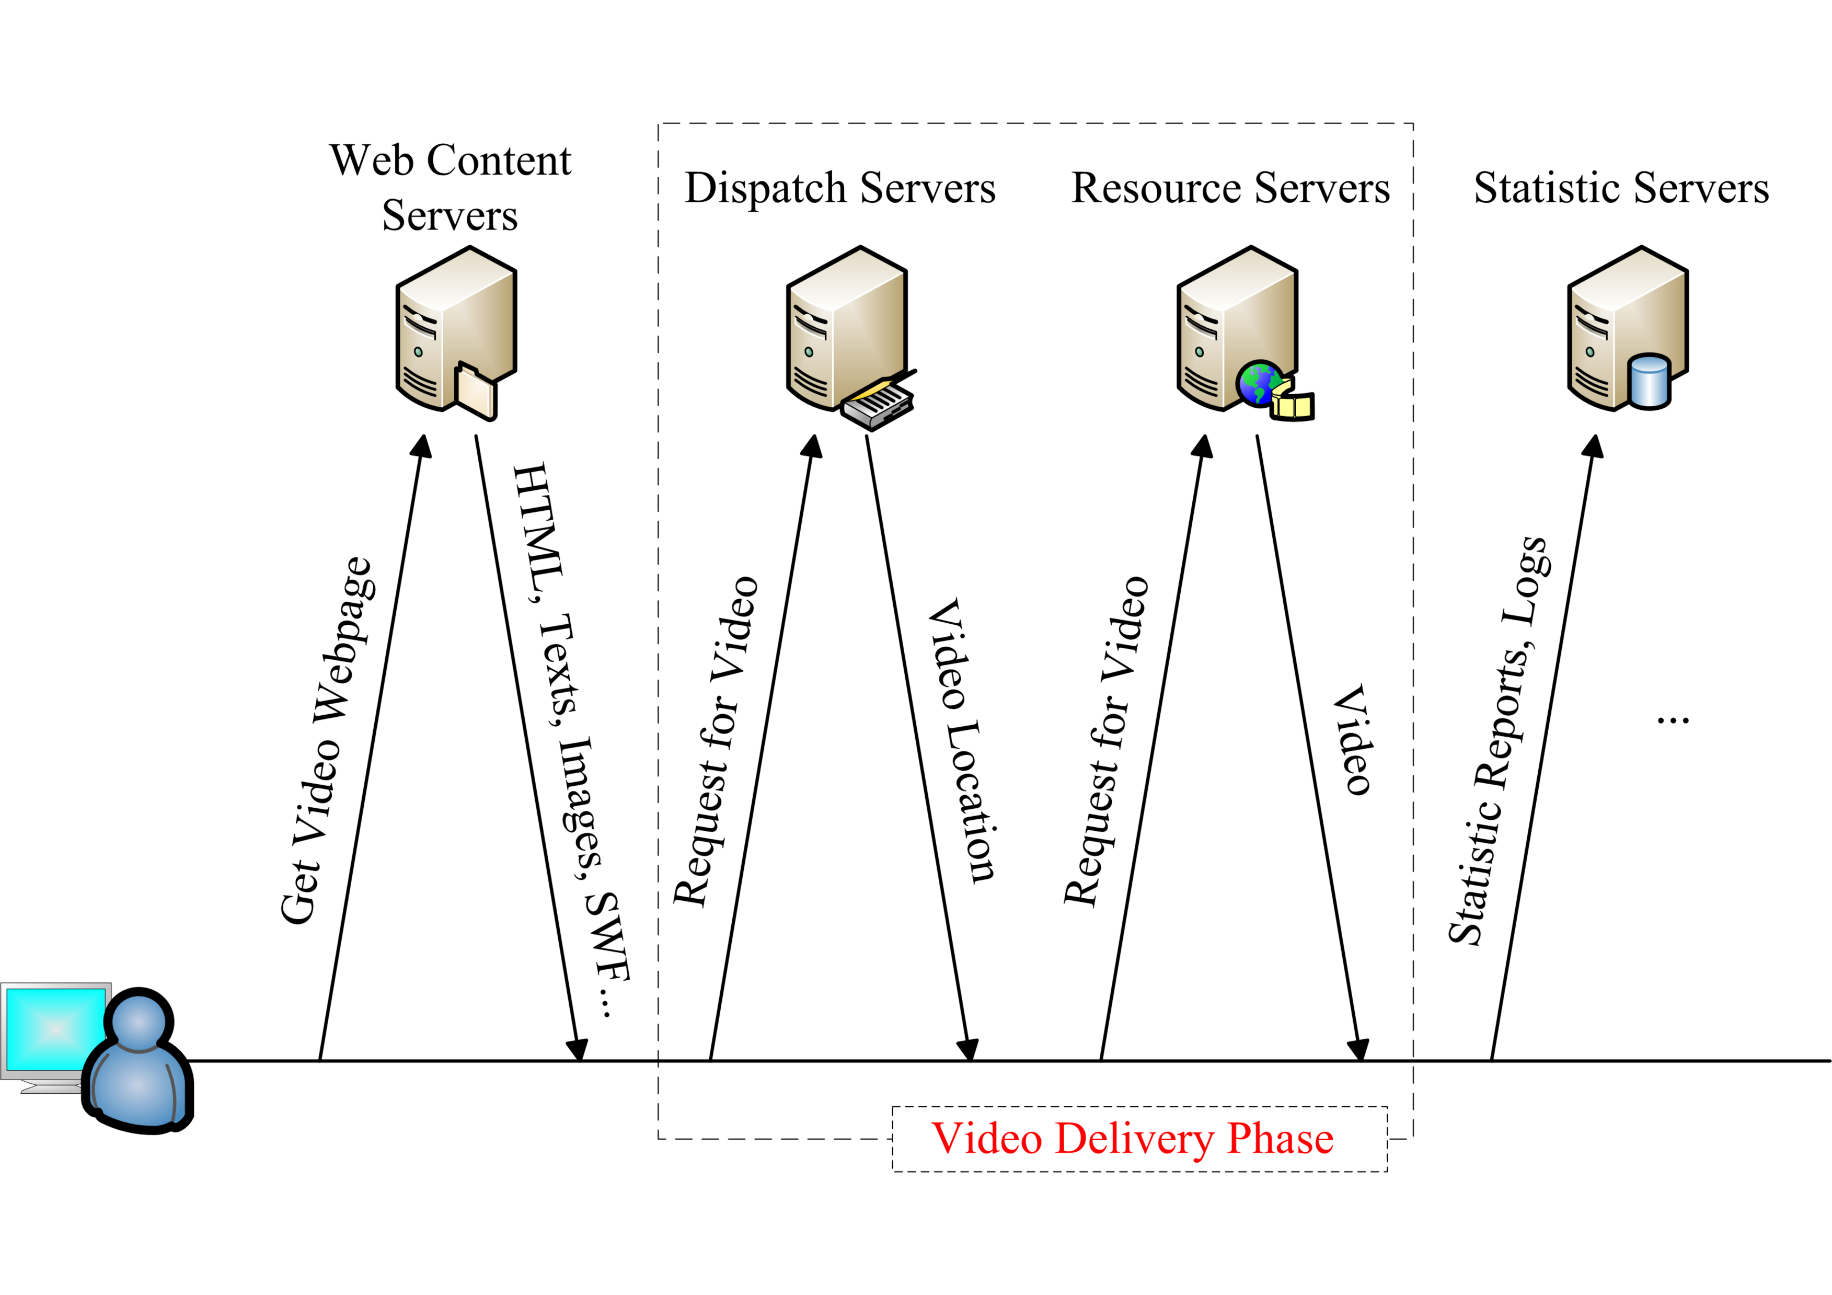
视频分发服务器检测
视频分发服务器
资源服务器：存储视频文件并响应用户的下载请求
调度服务器：将用户视频请求引导至合适的资源服务器
重要性：
OTT业务流量管控
降低网间结算
特点：
无域名
IP地址不固定
服务器动态增减
检测困难

Slide 9
视频分发服务器检测
用户-服务器通信特点
较小的报文数与时间间隔
特定的实体内容类型
HTTP重定向行为
相似的HTTP请求URI
同一SWF的referer头
Notes:
为了寻找检测方法，我们基于主动测量和被动测量，对用户与分发服务器之间的通信过程进行了研究，并总结出了5个通信特点如下。

Slide 10
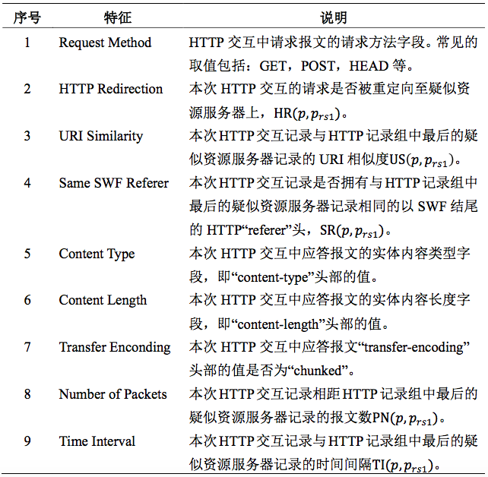
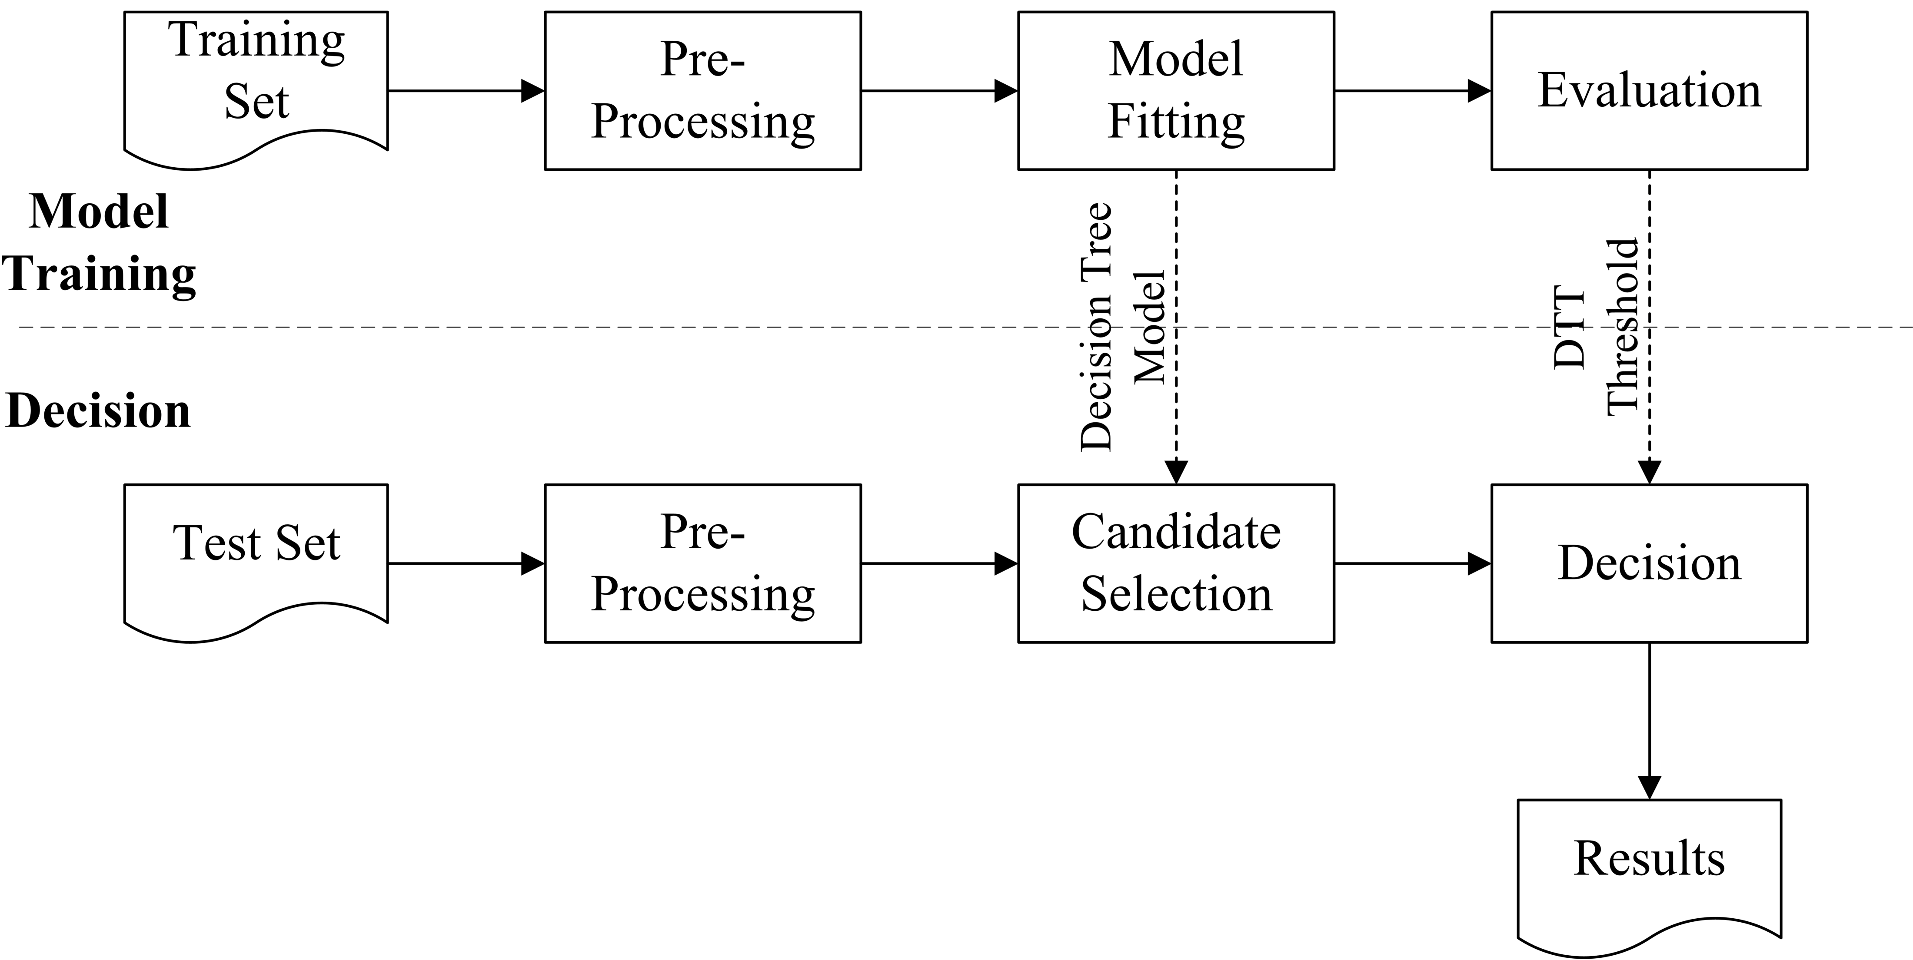
视频分发服务器检测
视频分发服务器检测系统
预处理
提取记录组
预选择
检测疑似调度服务器
综合判决
判决调度服务器
Notes:
基于分析结果，我们提出了一个
整个系统主要由三个模块构成

Slide 11
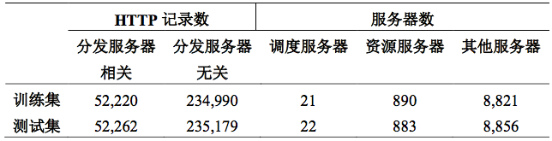
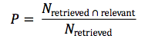
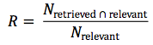
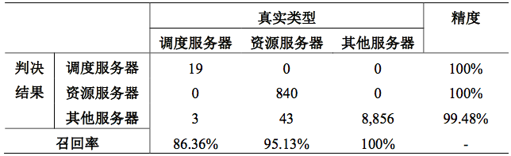
视频分发服务器检测
实验验证
数据集
评价指标
实验结果
Notes:
我们使用真实数据，对提出的检测方法进行验证

Slide 12
目录
引言
研究内容
展望
视频分发服务器检测
用户行为特性分析
用户喜好特性分析
视频流行度分析及预测

Slide 13
用户行为特性分析
移动网络中网络视频业务的用户行为特性分析
数据消耗
位置移动
业务使用
分别对应着用户在核心网、无线接入网、业务提供商的资源消耗。

Slide 14
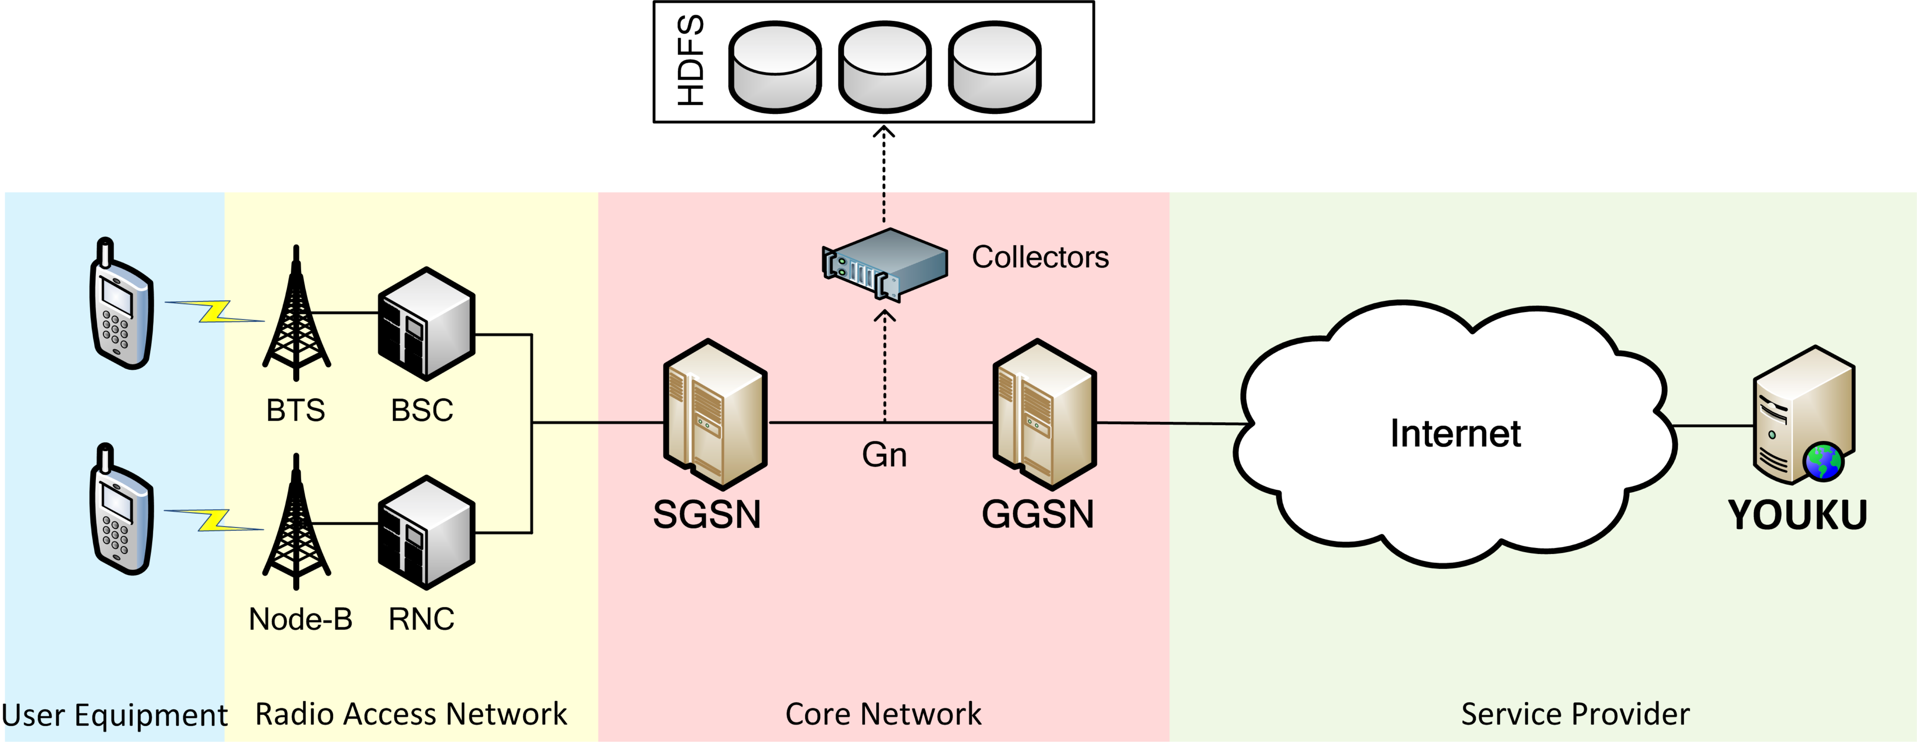
用户行为特性分析
数据集
来自我国东北某省的2G/3G移动通信网络
HTTP记录时间戳、HTTP请求URL、经过匿名处理的用户标识、
移动通信网络的小区标识 (LAC-CI)、对应TCP流的上下行字节数。
数据采集阶段：
2015-08-01～2015-08-10
17,570,755,031条HTTP记录
Notes:
我们分析所使用的数据

Slide 15
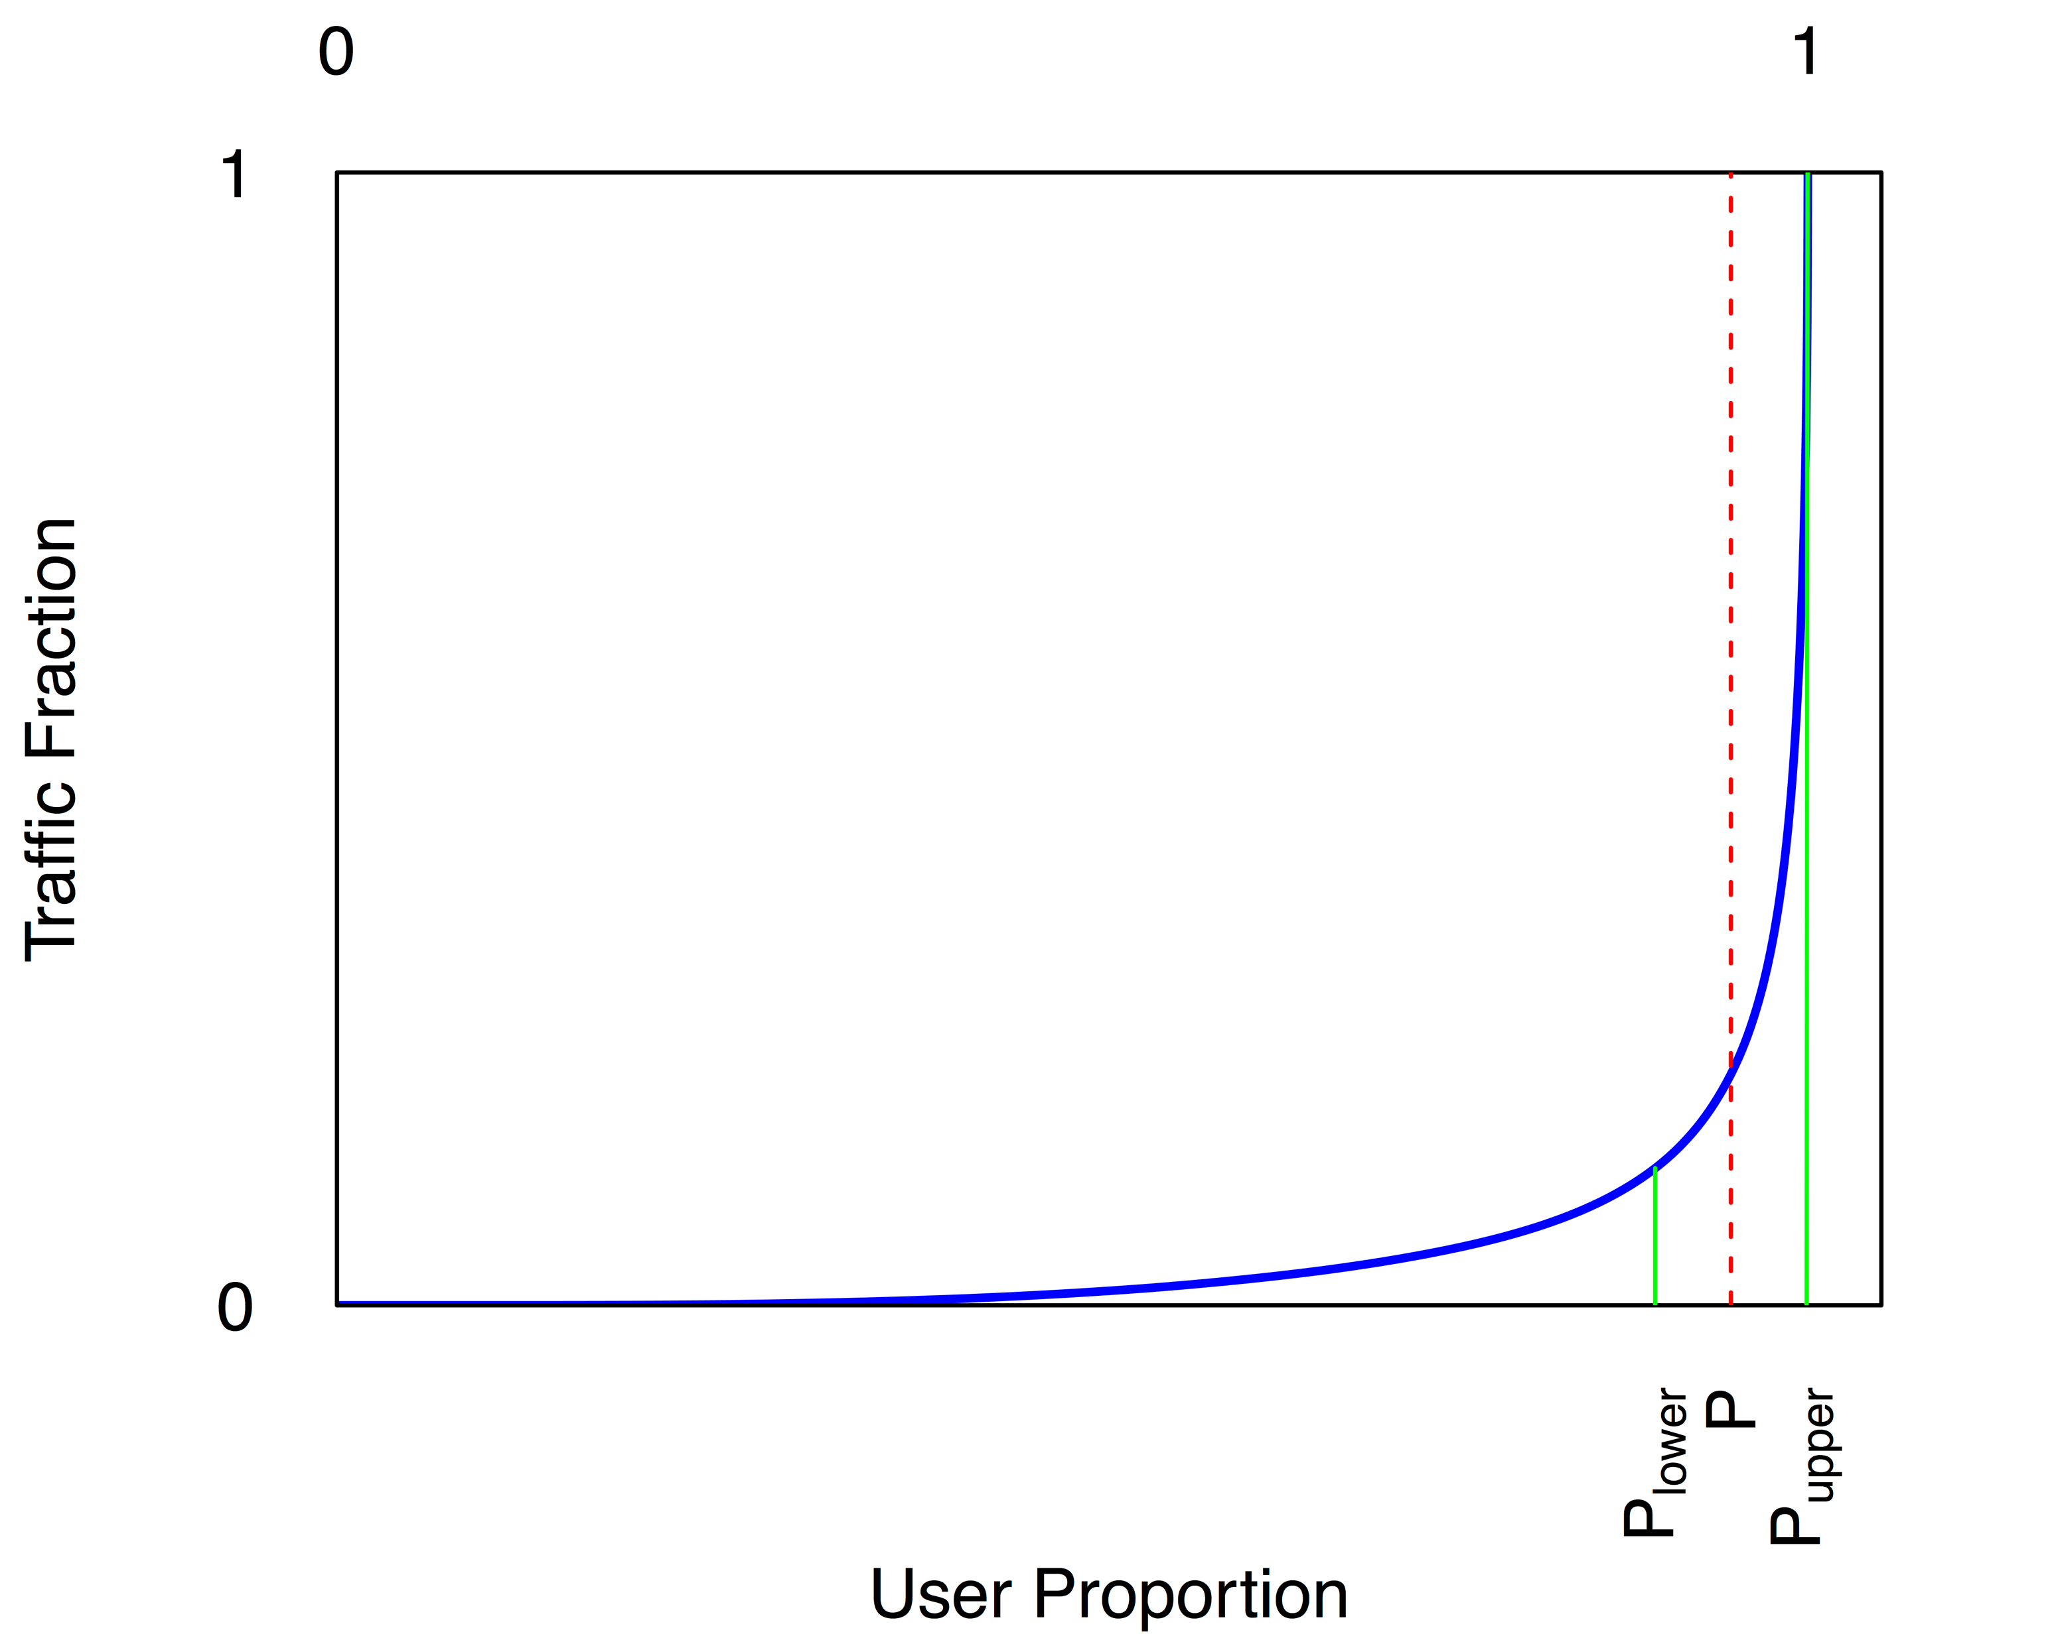
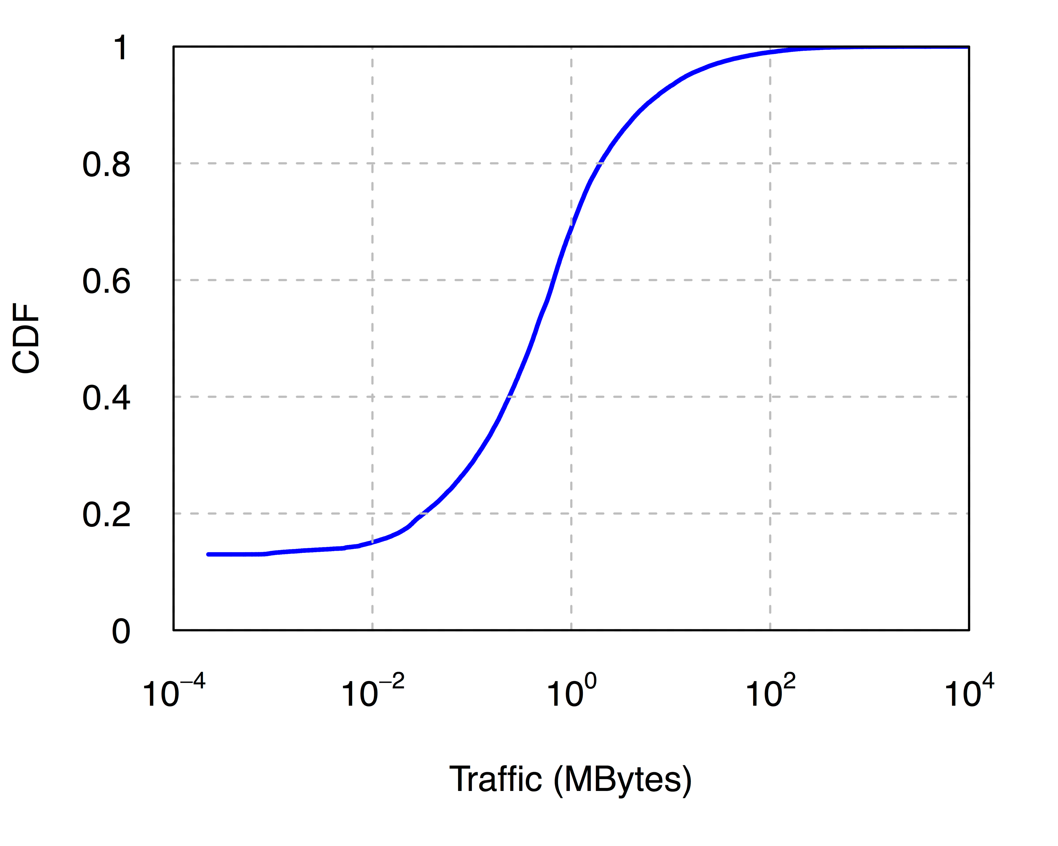
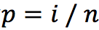
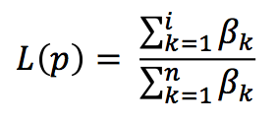
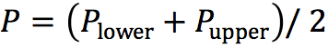
用户行为特性分析
数据消耗
流量字节数
80%的用户在10天内的流量消耗都少于2MB，同时某些“重度”用户则消耗了多达若干Gb的视频流量。
重度用户检测
通过本方法，我们从数据集 74,928位用户中共检出 3,921位重度数据消耗用户。
Notes:
我们从三个方面对用户行为特性进行了详细分析。
由于时间关系，下面我们仅对各个分析方面中，较为重要的结果做简要的介绍。
在数据消耗方面

Slide 16
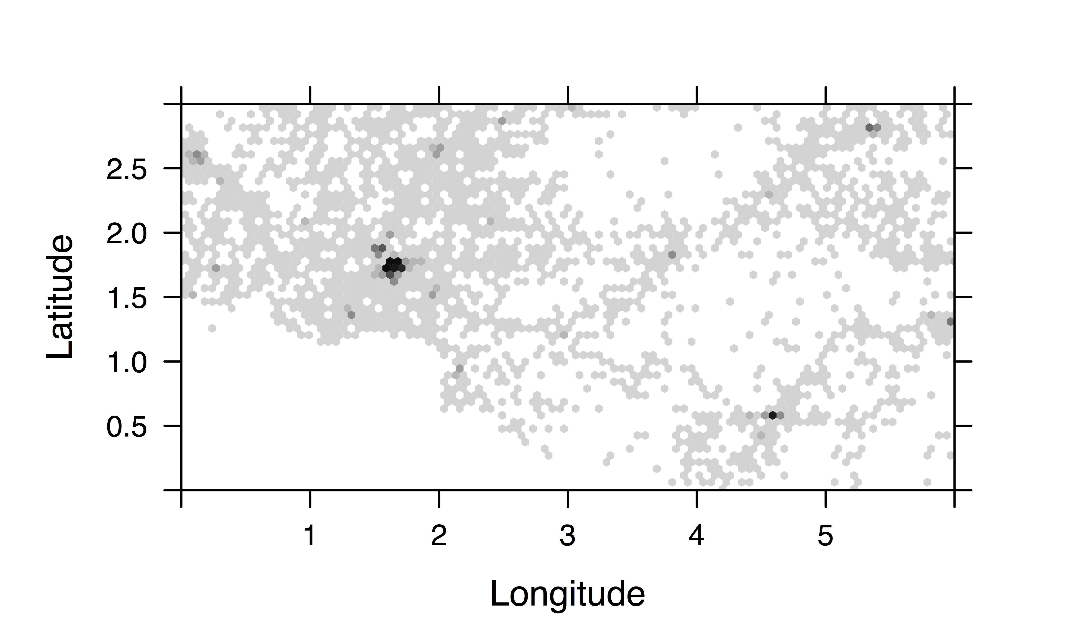
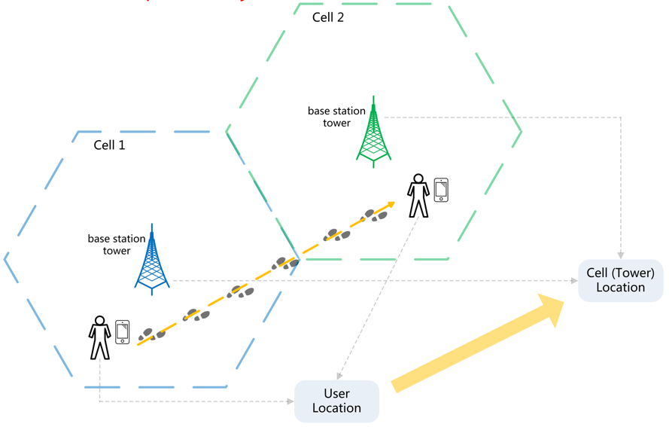
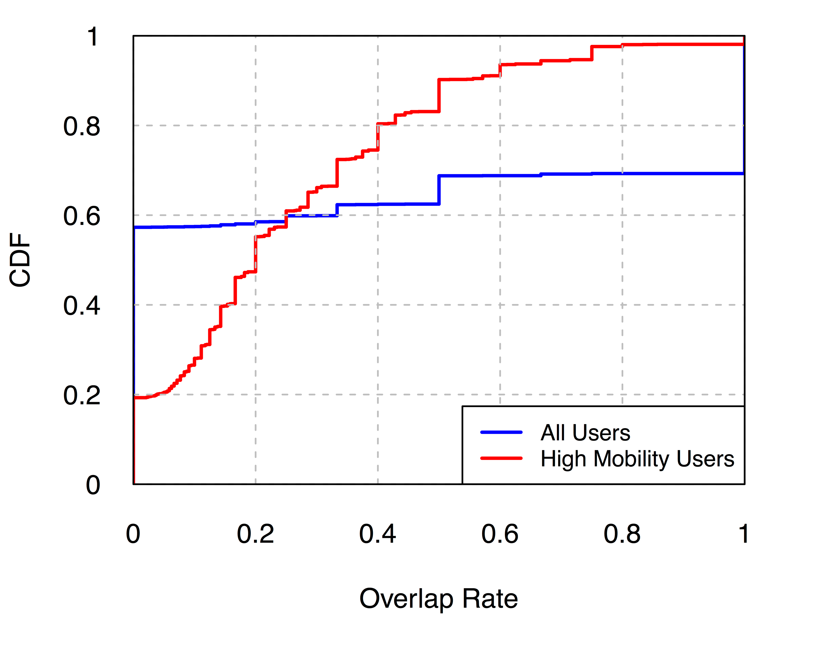
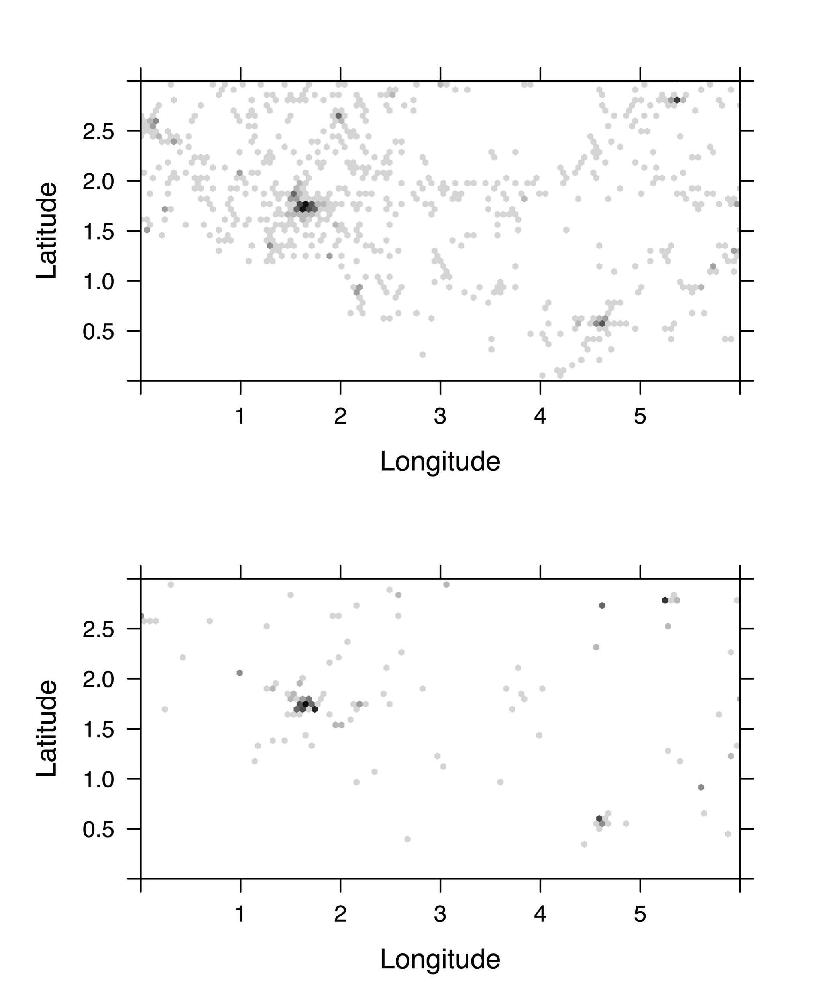
用户行为特性分析
位置移动
访问小区数：检测出了2,597名高移动性用户，占据总用户数的3.47%，却对应着75.61%的访问小区数。
请求位置
全天累计
重复位置
19:00
2:00
Notes:
接下来，我们从位置移动方面进行分析。
由于用户的精准位置难以获取，我们使用用户观看视频时所处的小区位置，作为用户位置进行分析。
我们将用户的访问小区数作为位置移动的强度指标。使用重度用户检测方法。。。
我们分析了一个城市范围内各小区

Slide 17
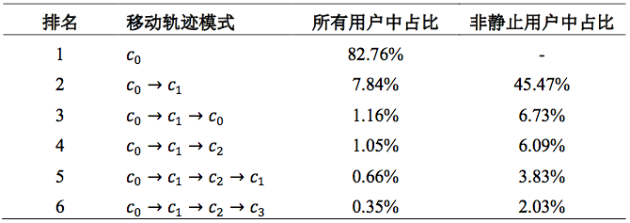
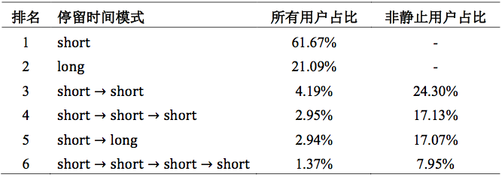
用户行为特性分析
位置移动
移动模式
Notes:
接下来，我们对用户观看视频时的移动模式进行了分析。
具体来讲，我们归纳了用户的轨迹模式、和各小区的停留时间模式。
左表给出了轨迹模式的前六名，下图是这六种轨迹的示意图。轨迹短、环
右表给出了停留时间模式的前六名。时间段、快

Slide 18
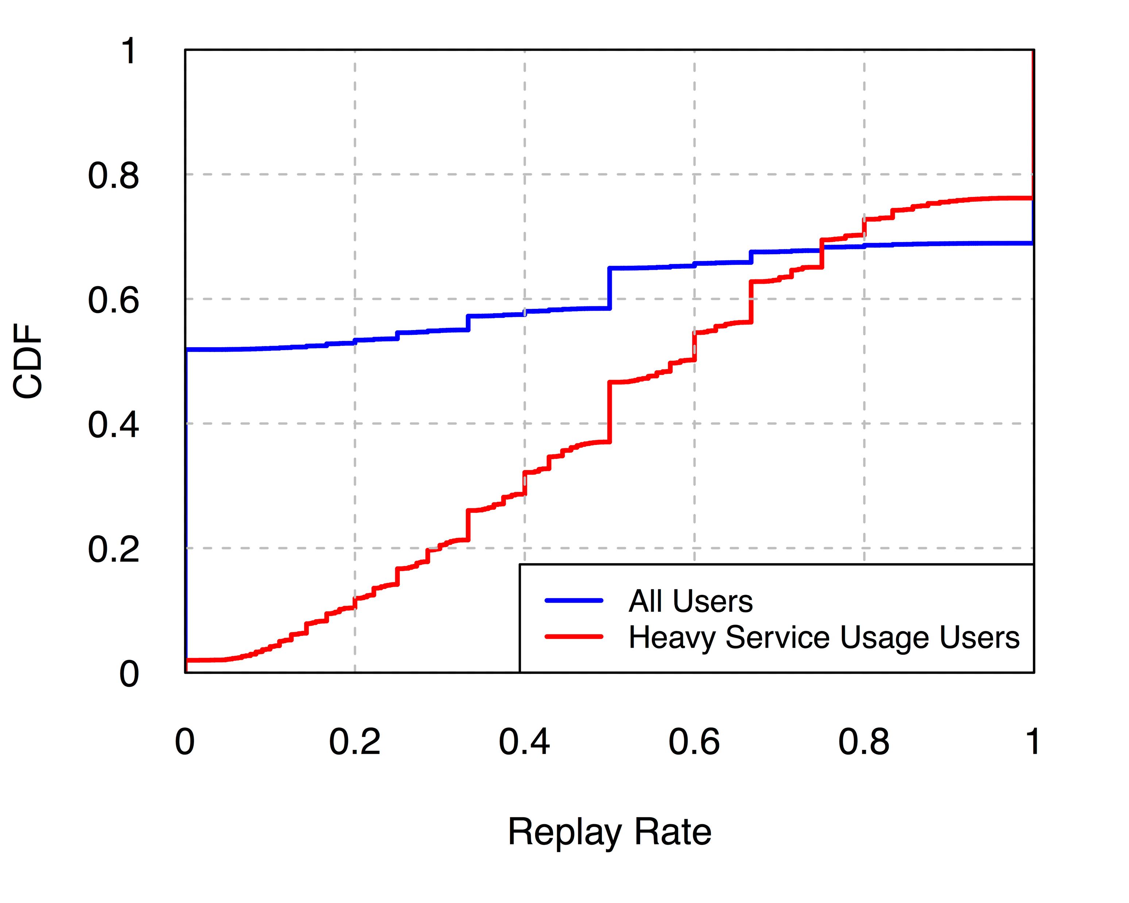
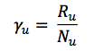
用户行为特性分析
业务使用
观看视频数：7,070名重度业务使用用户，占总用户数的9.44%，播放了总视频数的47.96%。
重复播放行为
Notes:
最后，我们从业务使用
我们将用户的观看视频数，作为业务使用强度指标
此外，我们发现用户存在重复播放视频的行为。。。

Slide 19
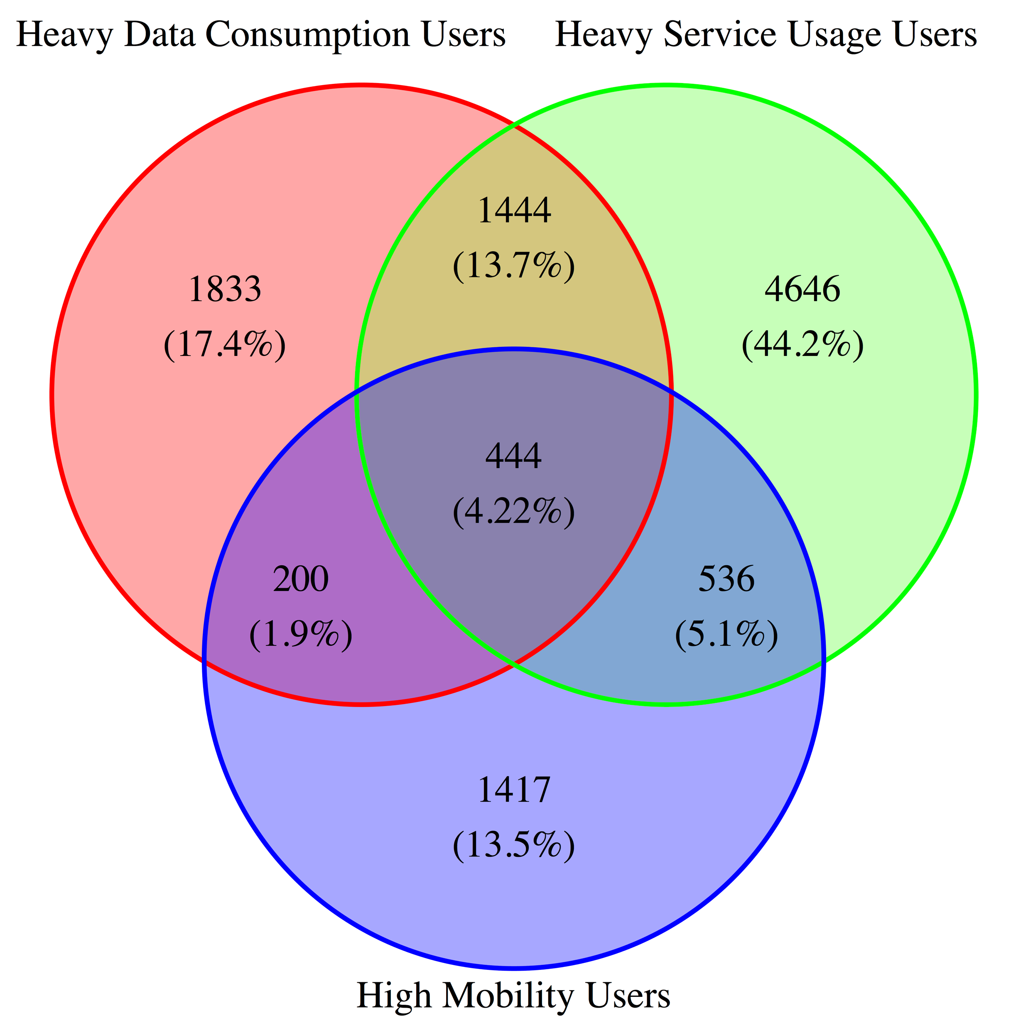
用户行为特性分析
多角度交叉比较
三种重度用户集合文氏图
Notes:
我们还将多个分析角度之间进行了交叉比较
给出了
从图中可以发现，重合较少。某一，并不一定。例如，高移动性用户，其消耗数据流量并不一定大。仅有为重度流量消耗用户

Slide 20
目录
引言
研究内容
展望
视频分发服务器检测
用户行为特性分析
用户喜好特性分析
视频流行度分析及预测

Slide 21
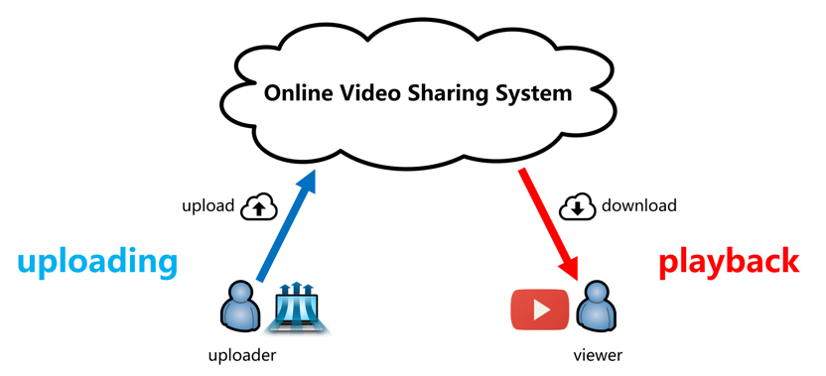
用户喜好特性分析
综合性网络视频业务的用户喜好特性对比性分析
用户活跃度
视频属性
用户关系
Notes:
我们将用户区分为两种
上传者将，而播放着在
我们从三个方面对比了

Slide 22
用户喜好特性分析
数据集
从网络运营商处采集的大规模网络流量数据（东北某省的省际网络）
从业务供商处爬取的长时期视频元信息数据（优酷视频网站）
数据采集阶段：
2015-12-12～2015-12-18
12,106,121,482条HTTP记录
144,457条视频元信息

Slide 23
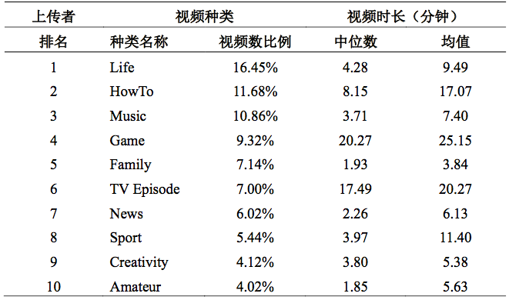
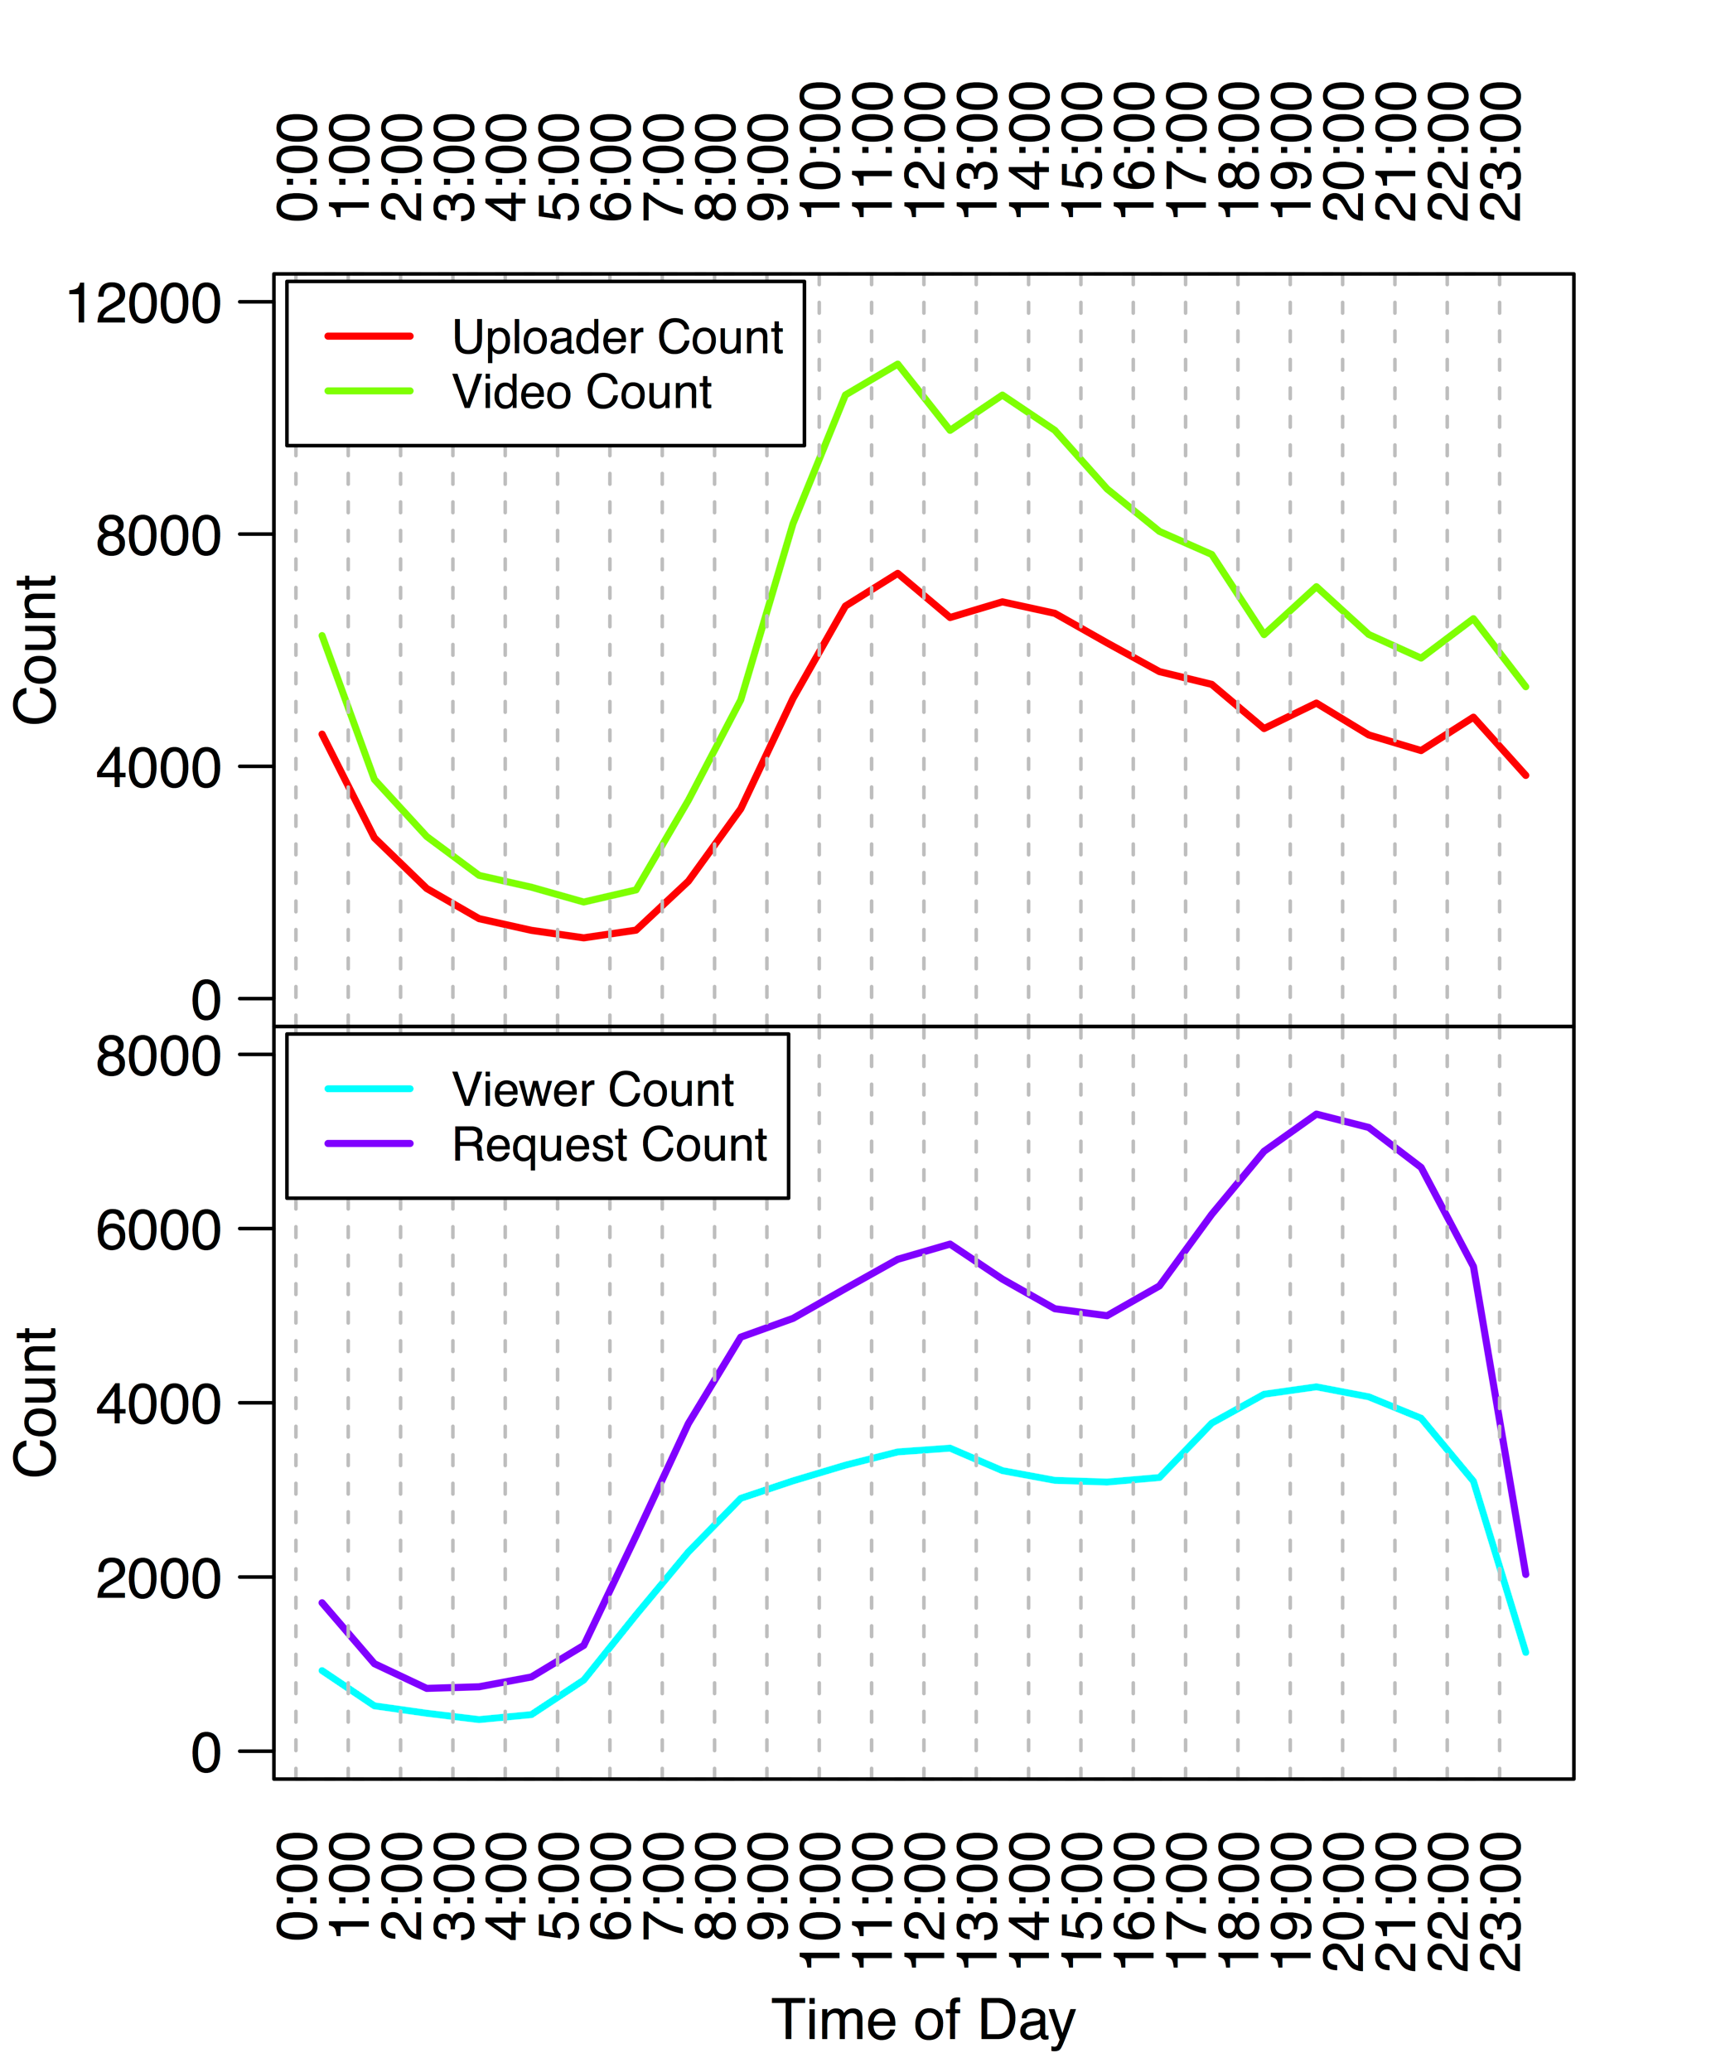
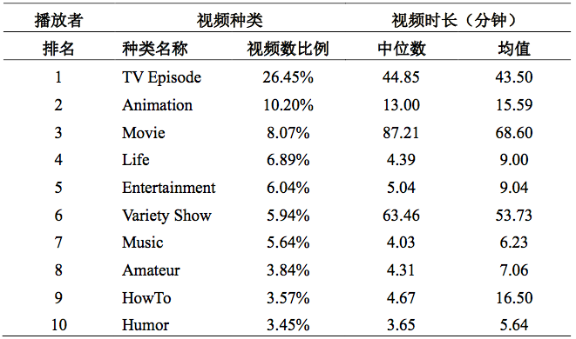
用户喜好特性分析
用户活跃度
视频属性
Notes:
首先，我们分析了以小时为时间粒度的用户活跃度，如左图所示。其中,上图，下图。我们可以发现
接下来，在视频视频方面，我们分别统计了，如右图所示。其中，我们可以发现
短、UGC；长、版权

Slide 24
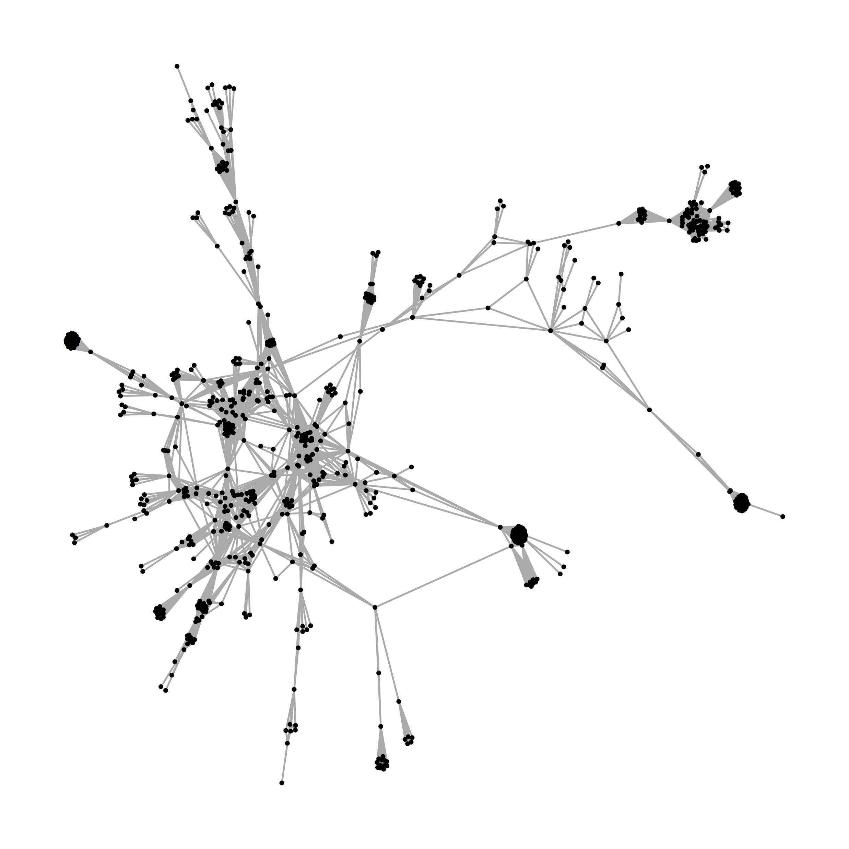
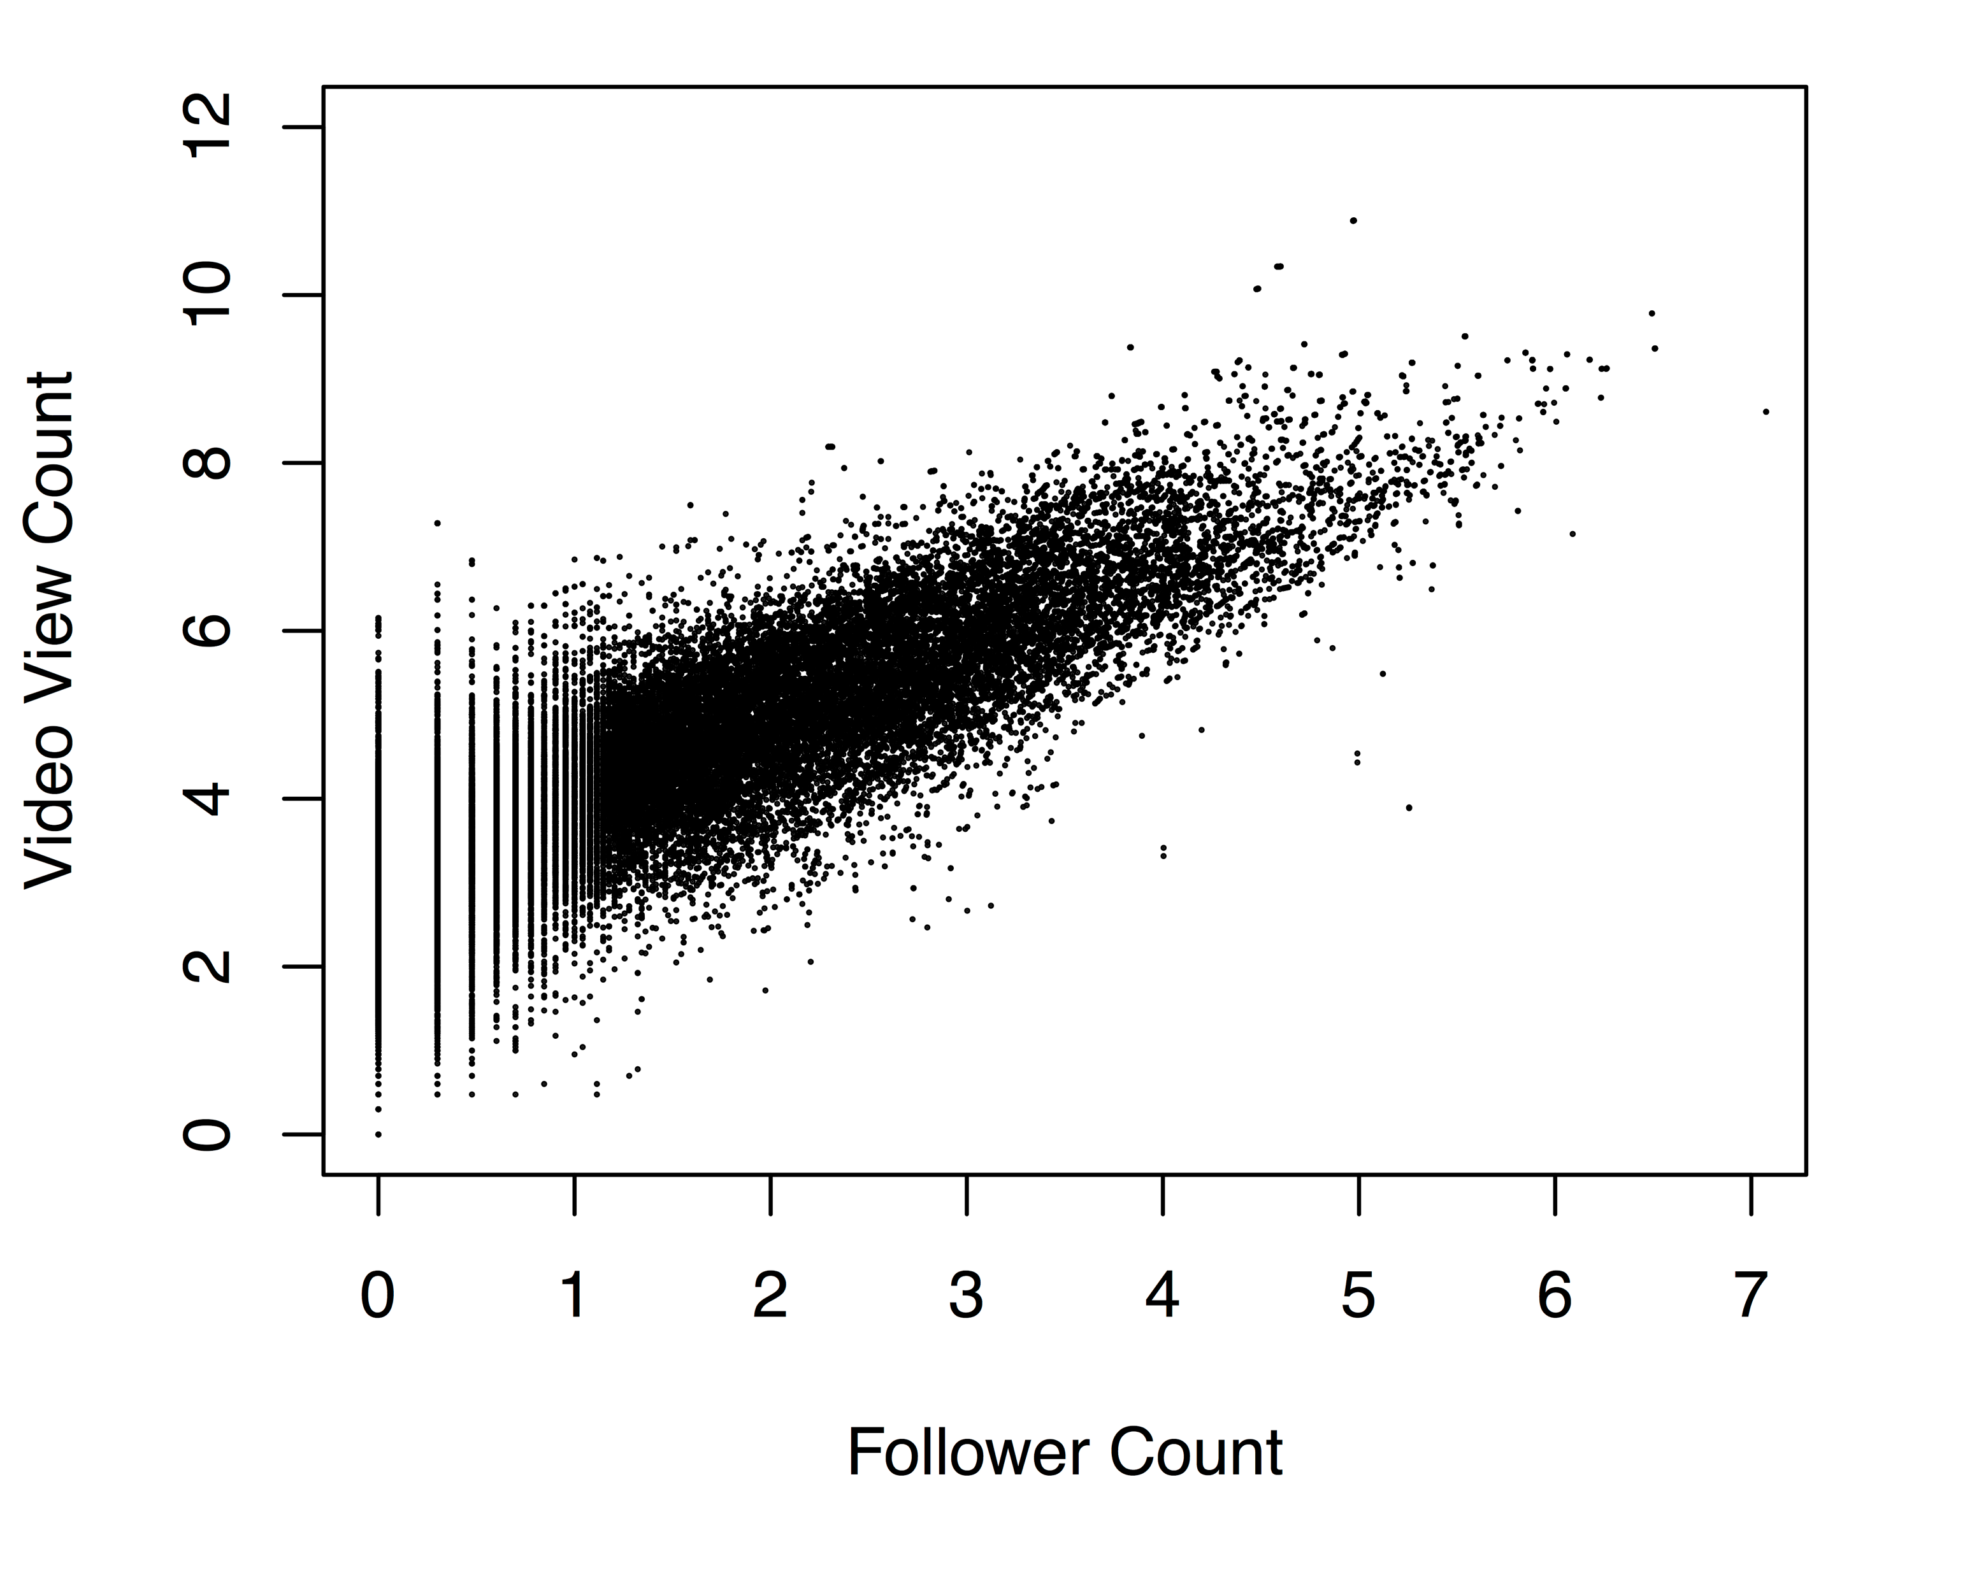
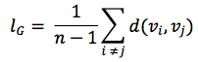
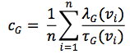
用户喜好特性分析
用户关系
上传者粉丝数
播放者喜好网络
user b
user a
same video
Notes:
接下来，在用户关系方面，对于上传者。左图给出了。可以看出，当；但当，不一定。
而对于播放者，我们分析了其组成的喜好网络。具体来讲，令。我们计算了喜好网络的，并与等效随机图进行对比，最终，我们发现。

Slide 25
目录
引言
研究内容
展望
视频分发服务器检测
用户行为特性分析
用户喜好特性分析
视频流行度分析及预测
Notes:
最后，我们的研究关注于

Slide 26
视频流行度分析及预测
视频流行度分析：群体、单体
未来流行度预测：级别、数值
Notes:
我们从群体和单体的角度，对视频的流行度特性进行了分析。
然后，我们分别对视频未来流行度的级别和数值进行了预测。

Slide 27
视频流行度分析及预测
数据集
从视频网站处（主动）爬取的长时期视频元信息
数据采集阶段：
2015-10-11～2015-10-20
200,773个视频
......
播放量时间序列
......
......
......
Oct.
11,
2015
Oct.
12,
2015
Oct.
20,
2015
30天视频元信息追踪
最新上传视频列表
......

Slide 28
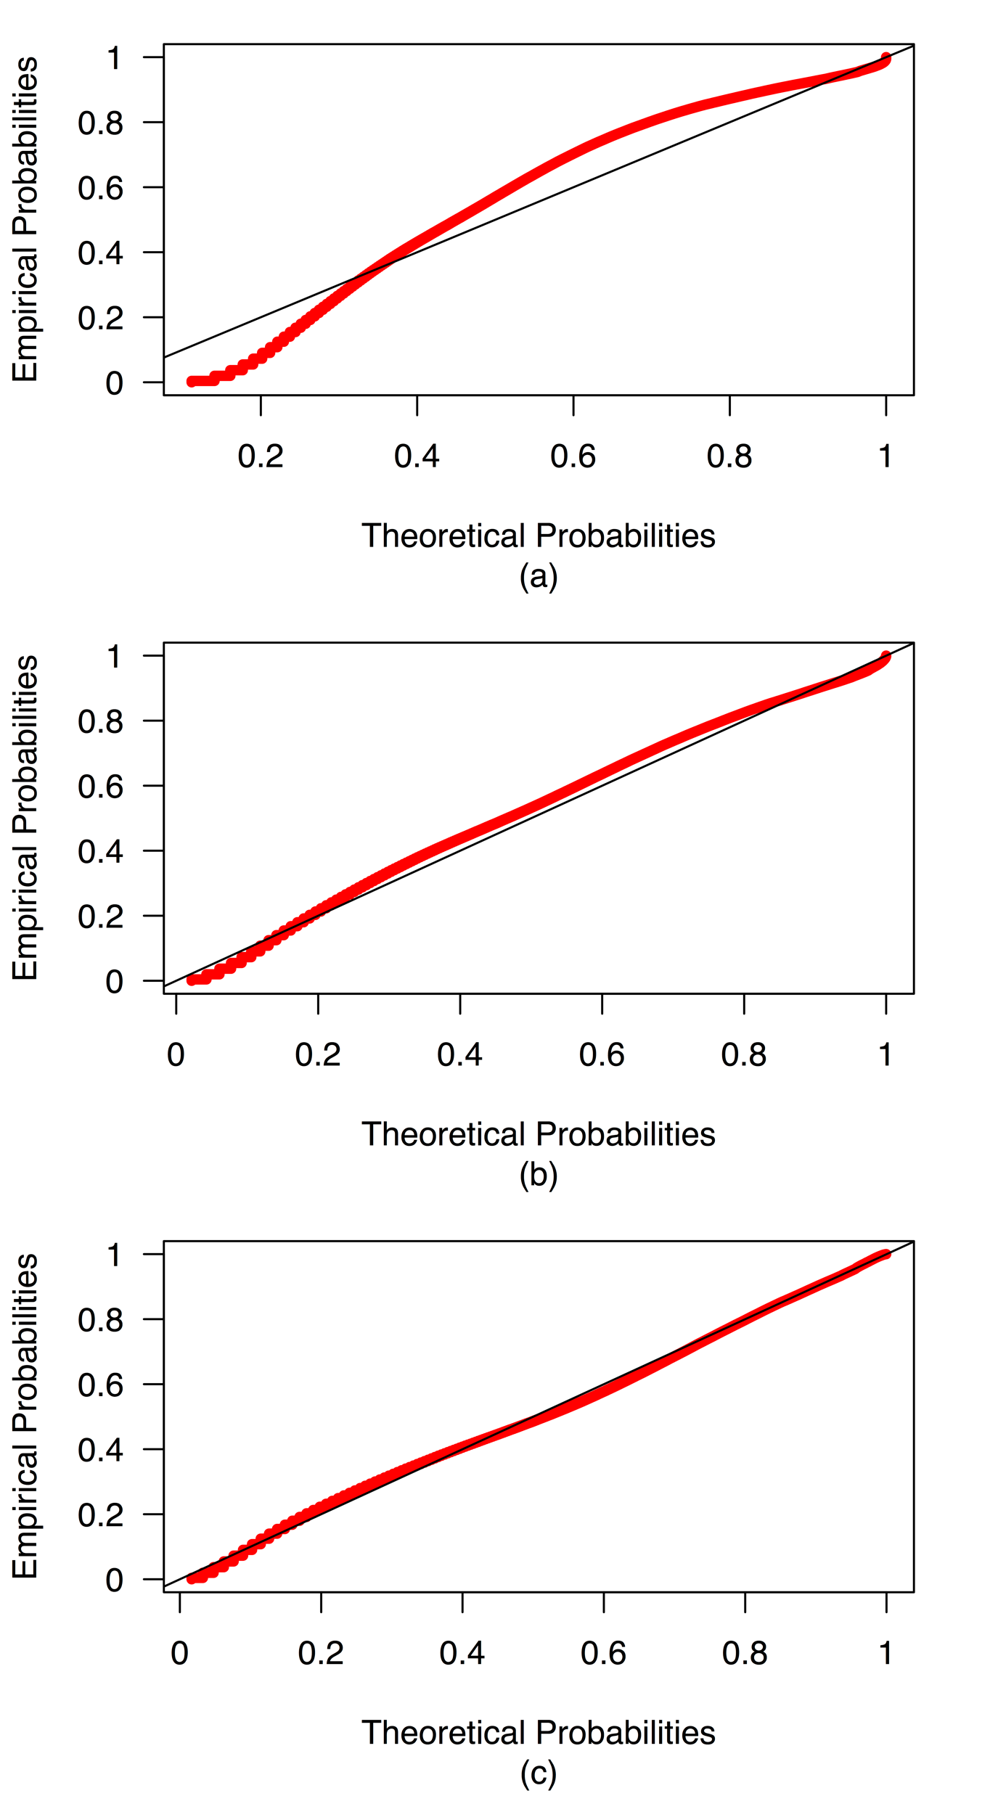
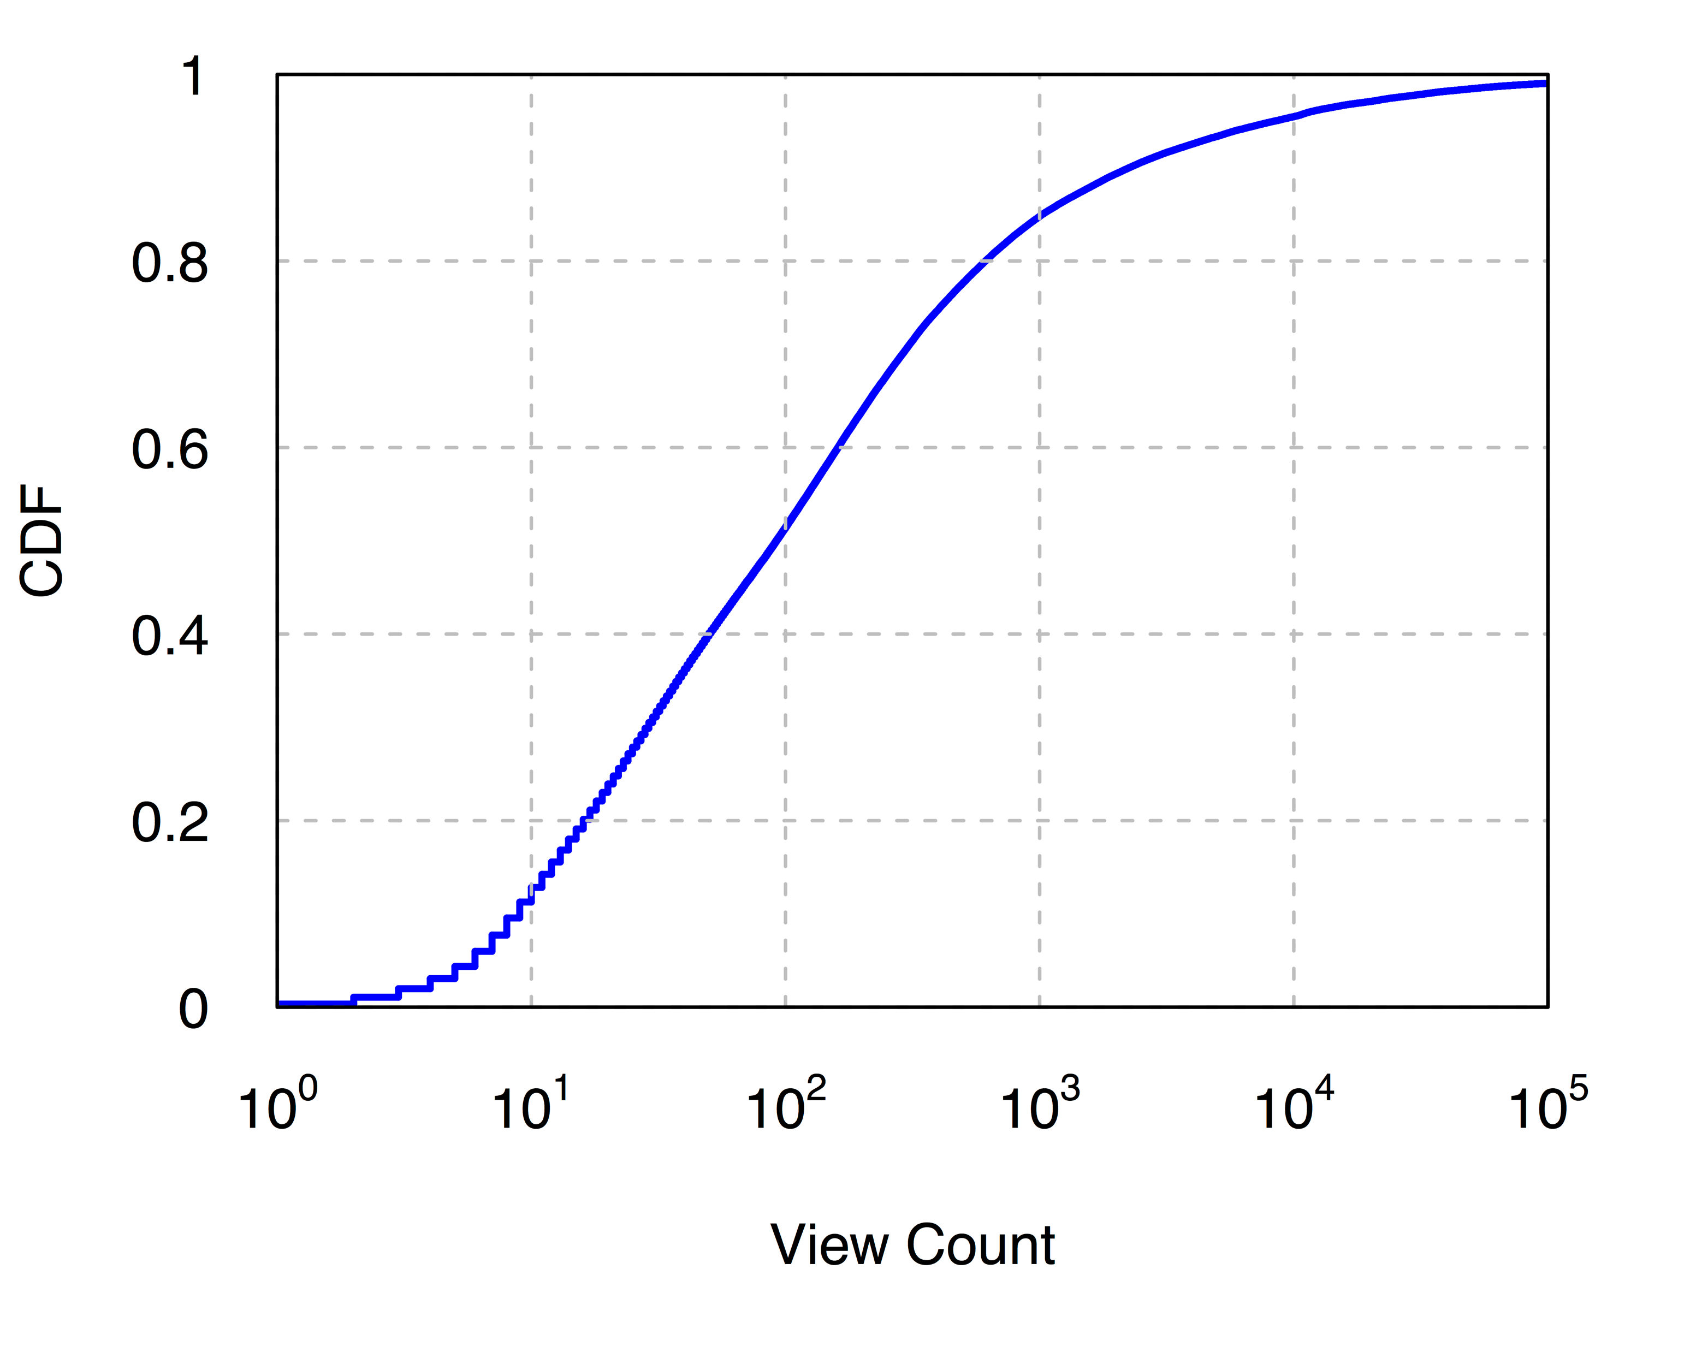
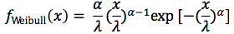
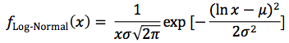
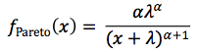
视频流行度分析及预测
视频群体流行度分析
视频发布30天后播放量
Notes:
对于视频的群体流行度，我们分析了视频在发布30天后的整体播放量分布

Slide 29
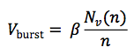
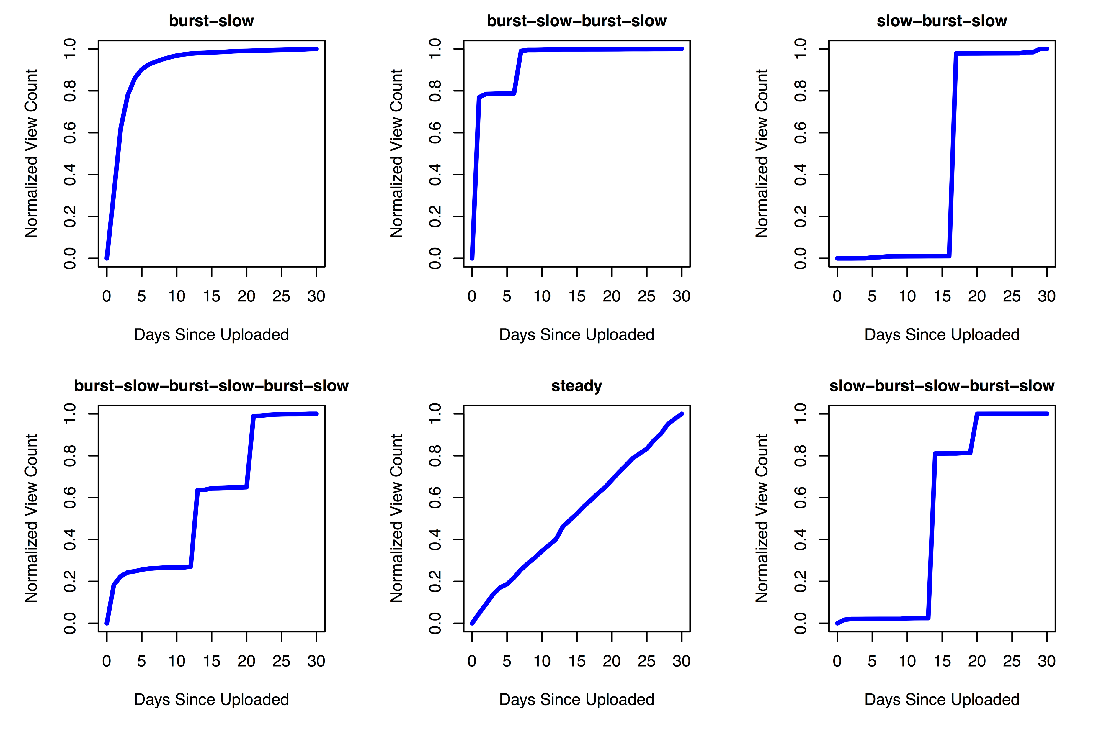
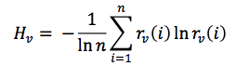
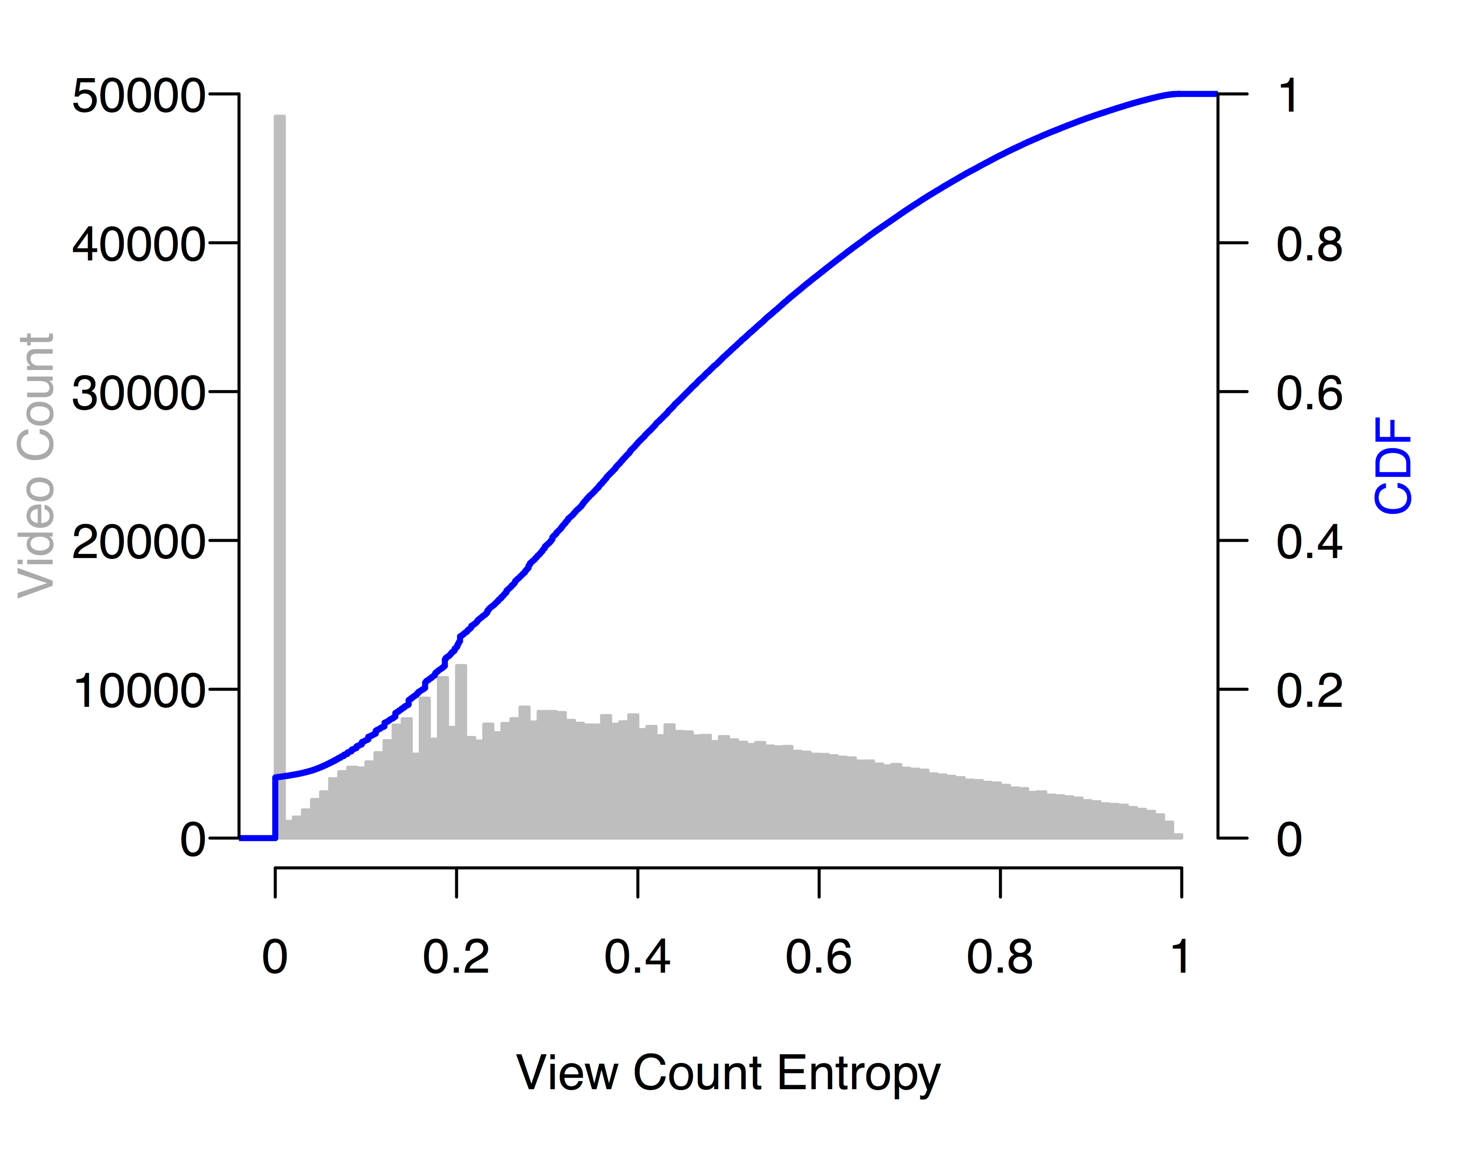
视频流行度分析及预测
视频单体流行度分析
播放量激增、增长模式
观察期内播放量分布
Notes:
而对于视频单体流行度，我们分析了各个视频在观察期各天内的播放量分布
不均匀
基于此，提出了播放量激增的概念；而基于播放量激增的数量与位置，我们定义了视频单体的播放量增长模式。主要的增长模式如右图所示。

Slide 30
视频流行度分析及预测
预测未来
未来流行度级别预测→ 分类问题
未来流行度数值预测→ 回归问题
Notes:
接下来，我们关注于视频未来播放量的预测问题
对流行度的预测分为两种

Slide 31
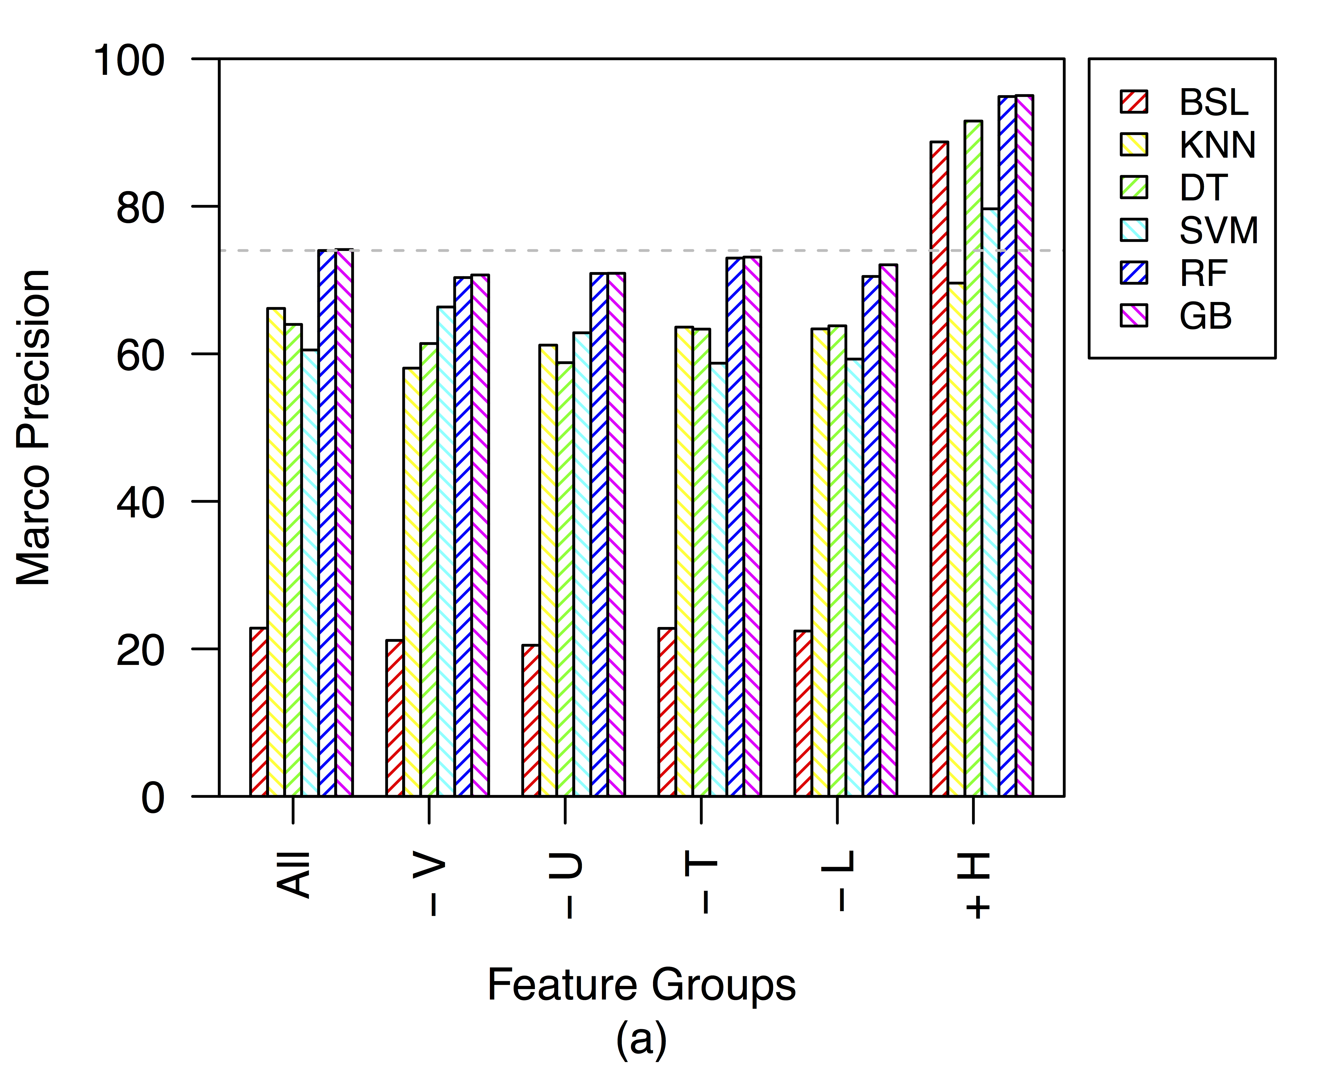
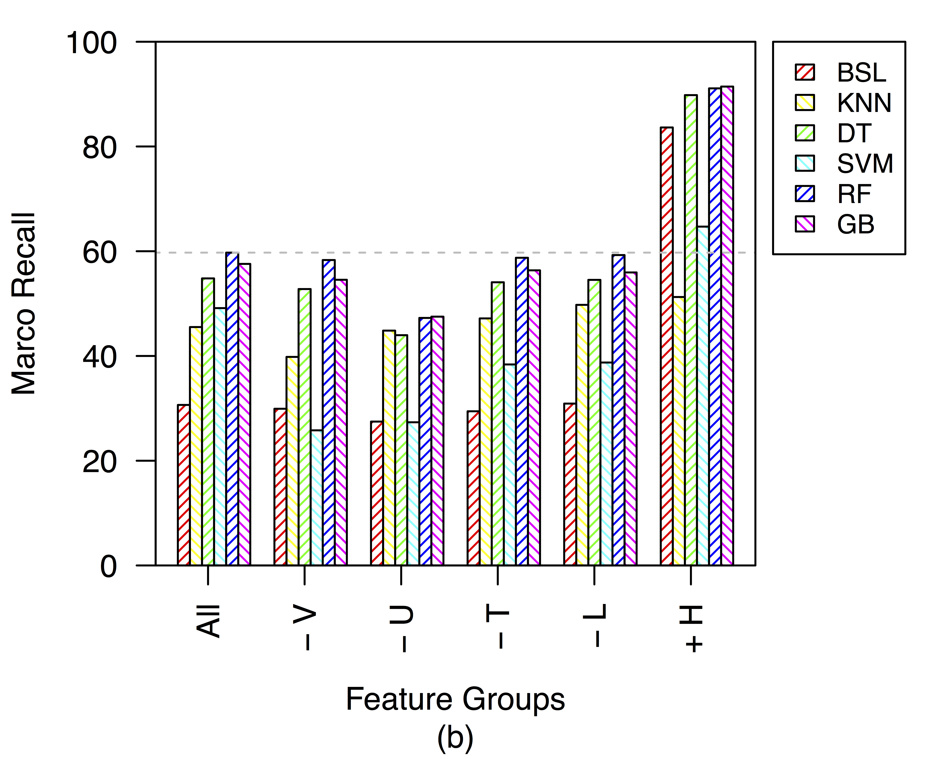
视频流行度分析及预测
未来流行度级别预测
特征（共计192）：
视频发布前：视频属性、上传者属性、内容话题、文本语言
视频发布后：视频属性、上传者属性、内容话题、文本语言、历史动态
分类器／特征组选择，及预测性能：
在视频发布时可以立即预测，平均精度、召回率分别约为74%和60%。
而如果引入一段初始观察期，预测性能可以大幅度提高，平均精度、召回率分别约为95%和91%。
Notes:
对于未来流行度的级别预测，我们定义了192维特征

Slide 32
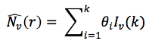
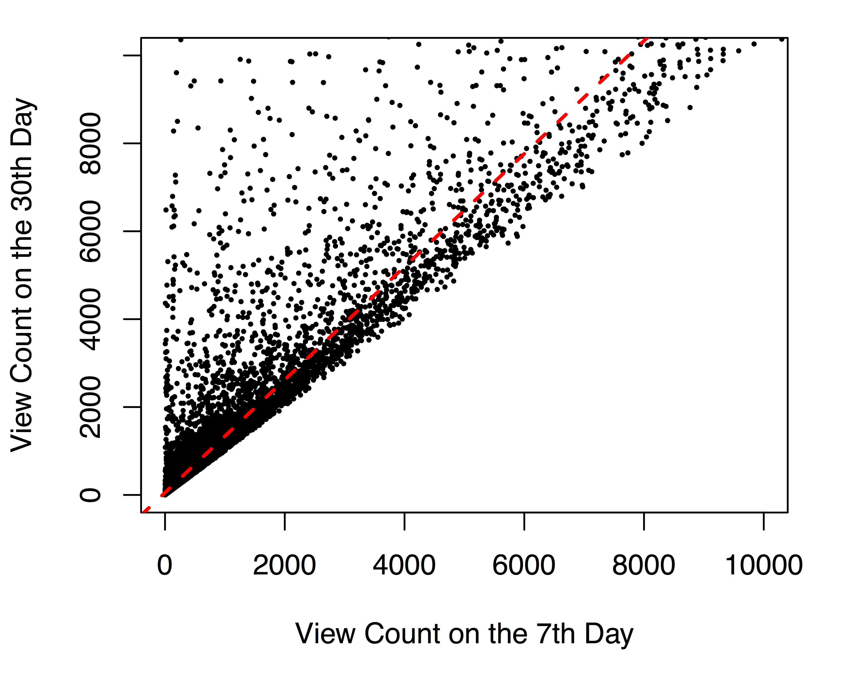
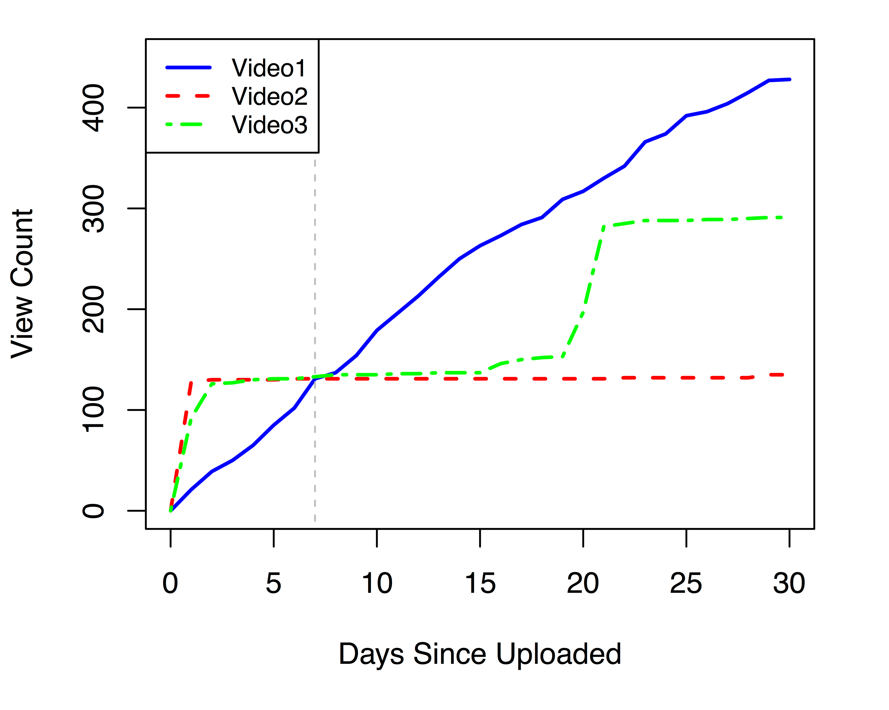
视频流行度分析及预测
未来流行度数值预测
baseline methods
Log-Linear
Multi-Linear
challenge
Notes:
对于未来流行度的数值预测，现存的方法基本上都是使用一个通用的一元线性回归、或多元线性回归
这些方法的依据是视频的前期播放量、与未来播放量存在线性关系
左图给出了我们数据集。粗略，但是存在大量的点并不符合。根据之前的分析，这是因为

Slide 33
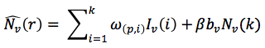
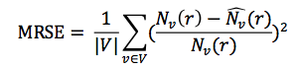
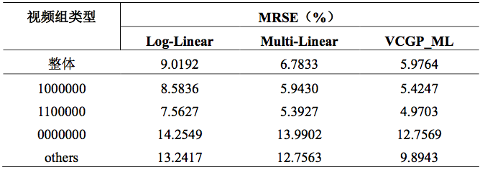
视频流行度分析及预测
未来流行度数值预测
VCGP_ML
Notes:
为了解决播放量预测问题，我们提出了一个预测方法，核心思想是进行分组回归，为每一个模式，而非使用一个通用
具体来讲，进行预测时，
我们使用实验来验证预测方法的有效性。使用MRSE作为评价指标。结果如右表所示。基线方法xxx。可以看出。小很多，尤其是

Slide 34
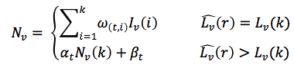
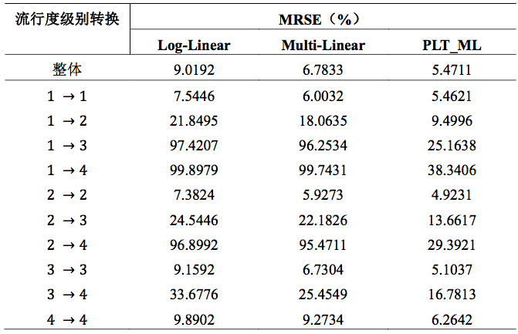
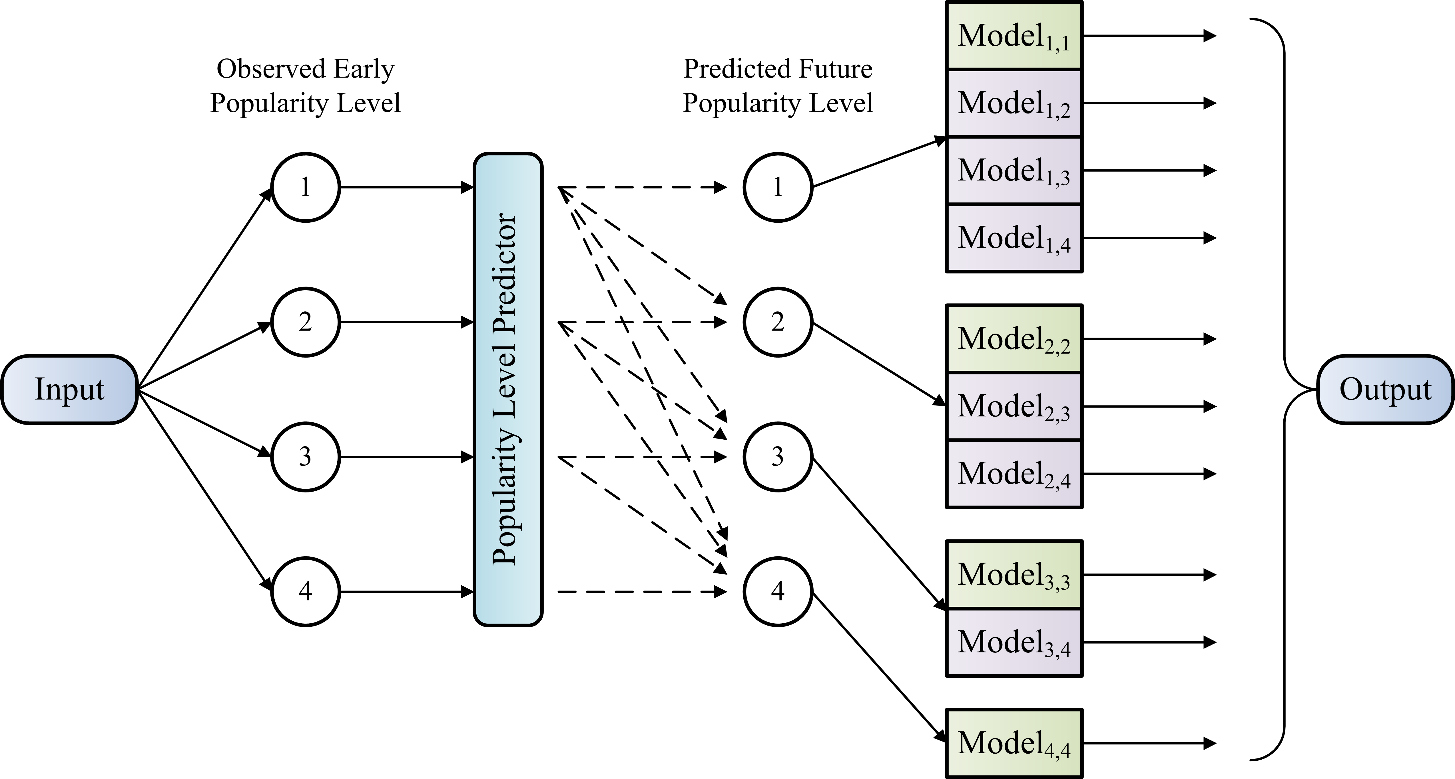
视频流行度分析及预测
未来流行度数值预测
PLT_ML
Notes:
此外，从另一角度，我们提出了基于播放量级别转换的分组回归模型。
这个模型的核心思想是先进行级别预测，然后为每一个观察级别-预测级别的转变关系，建立一个分组回归模型，来进行数值预测
右表给出了该模型的预测结果性能

Slide 35
目录
引言
研究内容
展望
Notes:
最后，我们对研究的未来工作进行展望

Slide 36
展望
未来工作
分发服务器检测方法：采集其他国家、其他业务提供商的流量，进一步验证并提高我们的检测方法。
用户行为、喜好分析：采集其他业务提供商的流量，验证结论。不仅从网络运营商处获取数据，进一步与业务提供商合作，获取更全面细分的数据，从更多方面展开研究。
未来流行度预测：研究在其他的预测对象（如当前热门视频）、其他的预测内容（如接下来一天）情形下，视频未来播放量的预测问题。

Slide 37

Any Questions?
感谢观看！
联系方式：
李辰宇
北京邮电大学，信息与通信工程学院，宽带网络监控教研中心
北京市海淀区西土城路十号，100876
lichenyu@126.com

